Slide 1
Masterarbeit - Adaptation and Evaluation of PaddleOCR for Industrial Application in Vehicle Components
Adhitya Ramachandran Madhukar
Matriculation ID: 5266722
15.07.2025
Erster Professor: Dr.-Ing. Henning Wessels, TU Braunschweig
Zweiter Professor: Dr.-Ing. Axel Hahn, DLR
Fachlicher Betreuer: Dr. Bjoern Kriesche, IAV
Notes:
Hallo zusammen, ich heiße Adhitya und werde heute meine Masterarbeit mit dem Titel vorstellen. Schauen wir uns zunächst den Inhalt an.

Slide 2
Contents
Thesis Motivation
Arbeitsprinzip von PaddleOCR
Fazit und Ausblick
Zusammenstellung der Komponentendaten
Textdetektormodelle und Verlustfunktionen
Texterkennungsmodelle und Verlustfunktionen
Überblick über Angepasste Bewertungsmetriken
Evaluierungsergebnisse für OCR-Modelle
1
2
3
4
5
6
7
8
Notes:
Wir haben 8 schöne Inhalte, die wir durchgehen können, und ohne weitere Umschweife beginnen wir mit Thesis Motivation;
We have 8 beautiful contents to go through and and without further ado let‘s start for Thesis Motivation;
We shall be starting with Motivation for Thesis;
From this framework: 3 text detector and two recognizer models were chosen which translates to 6 distinct configurations;
General notation, specific architecture with its loss functions will be covered;
These models both in pretrained and trained versions will be systemtically evaluated with customized evaluation metrics rather than standard/default metrics;
Evaluation results and conclusion;

Slide 3
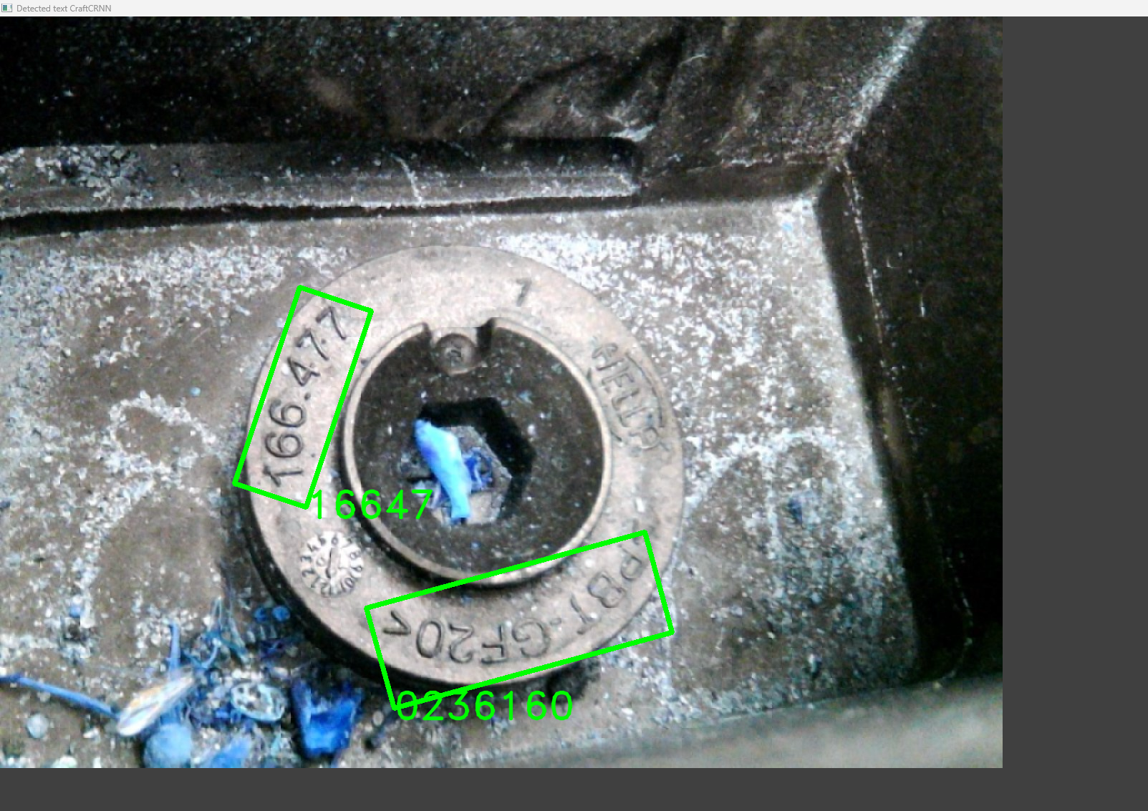
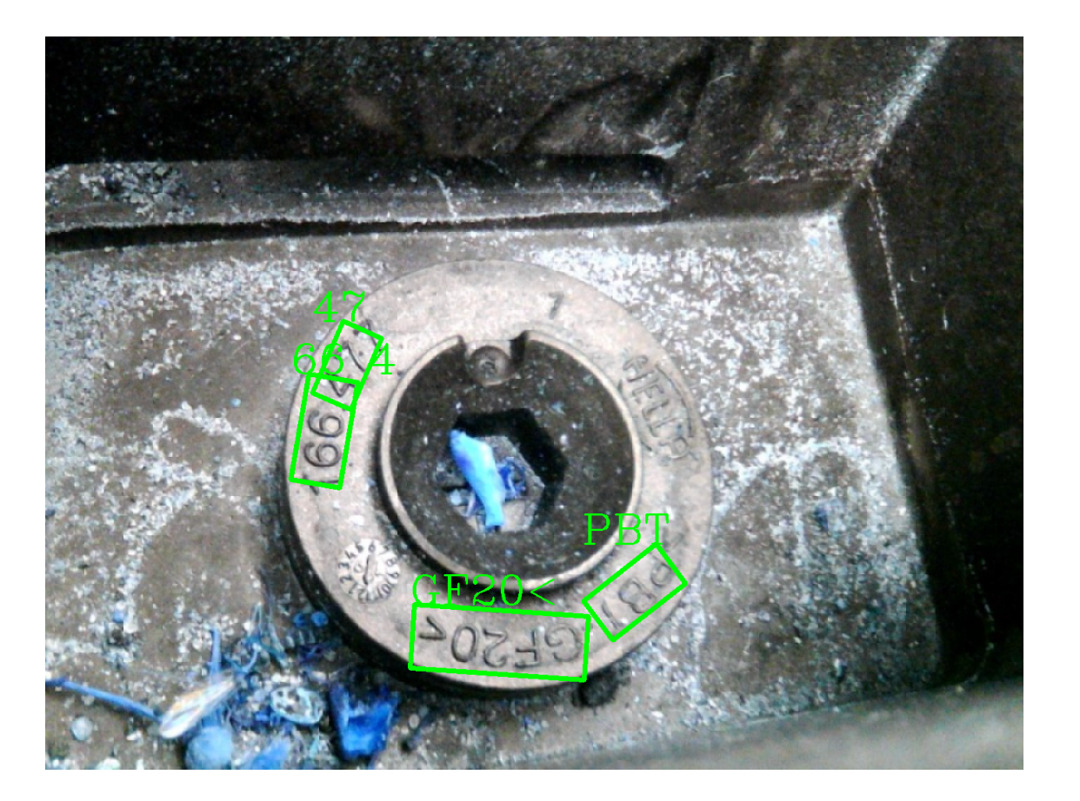
Thesis Motivation
IAV - Baseline-Modell (BL)
Vortrainierte Modelle des PPOCR- Frameworks
Yuning Du et al.. Pp-ocr: A practical ultra lightweight ocr system.
Optische Zeichenerkennung (Optical Character Recognition, OCR): Technologie zur Umwandlung von Text aus Bildern, Dokumenten oder Video-Frames in maschinell kodierten Text.
Herausforderungen - BL: Erkennung auf öligen, fettigen, beschädigten und schlecht beleuchteten Oberflächen, Umgang mit Textvariabilität wie verschiedenen Textarten und gekrümmtem oder invertiertem Text.
Einsatz moderner OCR-Frameworks wie PaddleOCR zur Bewältigung dieser Herausforderungen.
Notes:
Was ist OCR? -> Erklären Sie OCR -> Typisches zu erkennendes Bild, das von OCR-Modellen im Automobilbereich erkannt wird;
IAV BL: Gute Detektionsgenauigkeit, gute Erkennungsgenauigkeit für gerade Texte
Paddle OCR: Selbst das vortrainierte Modell hat eine mäßige Detektionsgenauigkeit, gute Erkennungsgenauigkeit mit der Fähigkeit, invertierte Texte zu erkennen Mehrere moderne OCR-Frameworks wie Tesseract OCR, Keras OCR und Easy OCR wurden untersucht und PaddleOCR wurde ausgewählt. Lassen Sie uns nun das Arbeitsprinzip des gewählten OCR-Frameworks, Paddle, näher betrachten, um diese Herausforderungen zu bewältigen.
OCR-Technologie für die Automobilindustrie: Unterboden/Underhood, Reifen/tyres, Armaturenbrett/dashboard, Sicherheitsgurte/seat belts.
Currently, IAV employs the Character Region Awareness for Text Detection (CRAFT) model for text
detection and the Convolutional Recurrent Neural Networks (CRNN) model for text recognition.
This constitutes BL for thesis.
Modern OCR frameworks – Tesseract, Keras, Easy, PaddleOCR were explored, Paddle was chosen due to its advanced text detection, recognition methods as evident from the image. Other frameworks - PDF, documents, handwritten Notes, license plates and printed materials whr controlled environments with clear and well-formatted text;
Tesseract OCR – Original HP, maintained by Google, Pytesseract – GPT models – Controlled environments – RNN – Filtering + Line Construction.
Keras OCR – Keras library, CRAFT + CRNN
Easy OCR – Jaided AI, CNN, CRNN + CTC
Bjorn – Storytelling, focus on connecting slides, what comes next – coherence needed

Slide 4
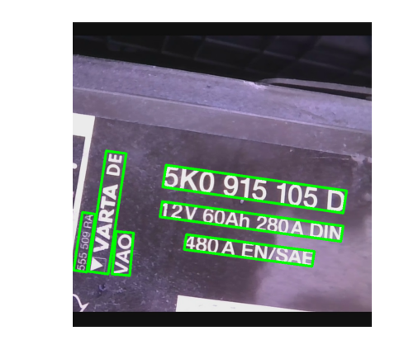
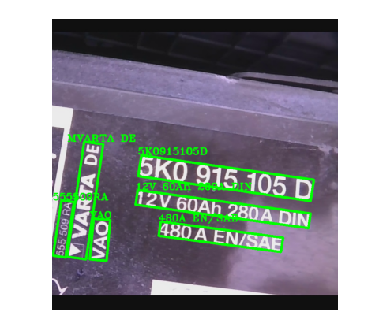
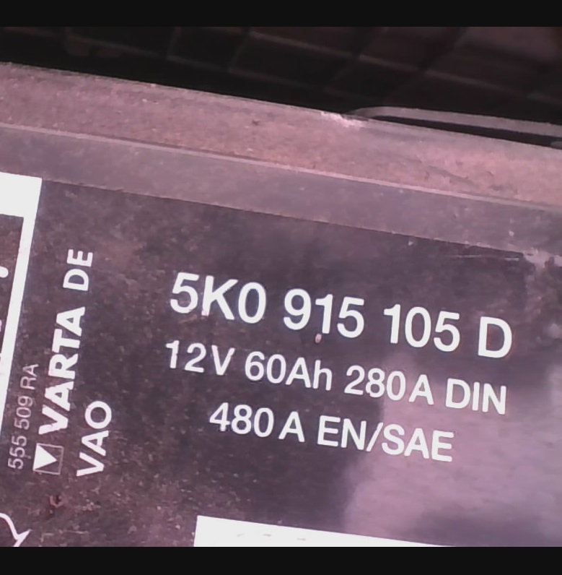
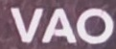
Arbeitsprinzip von PaddleOCR
VAO
Eingabe Bild
Text-Detektor (DB/DB++/SAST)
Text-Klassifikator
Text-Erkenner (SVTR/CRNN)
Ausgabe
Chenxia Li et al. Pp-ocrv3: More attempts for the improvement of ultra lightweight ocr system.
Dreistufiger Prozess: Detektion anhand von Bounding Boxes, Korrektur dieser Boxen und schließlich Texterkennung.
Drei Detektor- und zwei Erkennungsmodelle mit insgesamt sechs verschiedenen Konfigurationen.
Detektor-Modelle: Differentiable Binarization (DB), Differentiable Binarization with Adaptive Scale Fusion (DB++), Single-Shot Arbitrarily-Shaped Text (SAST).
Erkenner-Modelle : Single Visual (SVTR), Convolutional Recurrent Neural Networks (CRNN).
Notes:
PPOCR ist ein modernes, leichtgewichtiges, mehrsprachiges OCR-Framework;Ausrichtung dieser Boxen nach oben;In dieser Thesis wird es als zweistufiger Prozess behandelt, da das Training des Textklassifikators nicht berücksichtigt wird.
Models are deployed from the PPOCR framework.
Detector : Initial text detection using bounding boxes;
Classifier : Correction of these boxes through a detection frame correction module;
Recognizer: Returns one or more text labels as part of recognition.
In this Thesis, it is treated as a two-step process since the training of text classifier is not considered.
ONNX: Greater Interoperability/Ecosystem Support, Optimized Performance

Slide 5
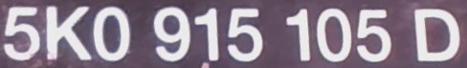
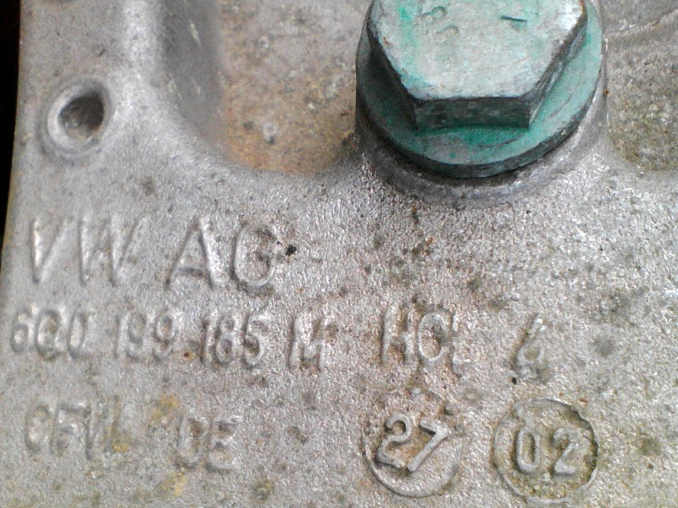
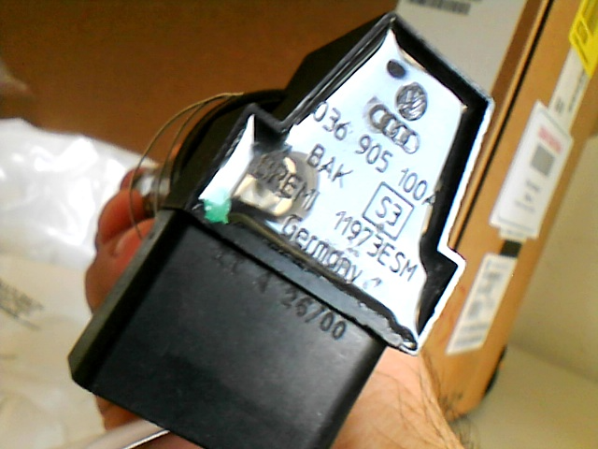
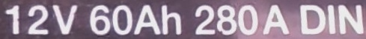
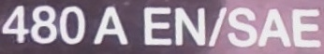
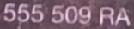
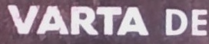
Zusammenstellung der Komponentendaten
2000+ Text-Detektor Bilder
8000+ Text Erkenner Bilder
120+ Test Videos (40000 Frames)
250+ Test Bilder
Training von Text-Detektormodelle: Bilder, Bounding Box-Koordinaten.
Training Text-Erkennungsmodelle: Bilder, Textbeschriftungen.
Umfassender Datensatz gewährleistet robustes Training und hohe Genauigkeit bei der OCR-Modellbewertung.
Notes:
Training – Val – Test Data (Die Aufteilung des Datensatzes ist 70:15:15)
Trainingsdaten des Detektors und des Erkenners sind IAV-eigene Daten; von IAV bereitgestellt;
Die Testdaten für Bilder und Videos wurden manuell gesammelt;
Warum Video? Mehr als 70 % der Publikationen im Bereich OCR bewerten OCR-Modelle nicht für videobasierte Metriken;
Die Auswertung für videobasierte Metriken validiert die Konsistenz des Modells über mehrere Frames hinweg, wodurch schnelle Änderungen erfasst und Frame-weise Inkonsistenzen aufgedeckt werden, die in statischen Bildern nicht erscheinen - Live-Feed ist wichtig;
Durch die Einbeziehung videobasierter Bewertungen schließen wir eine Lücke in der Literatur und drängen das Forschungsfeld zu realistischeren und auf die Industrie abgestimmten Tests;

Slide 6
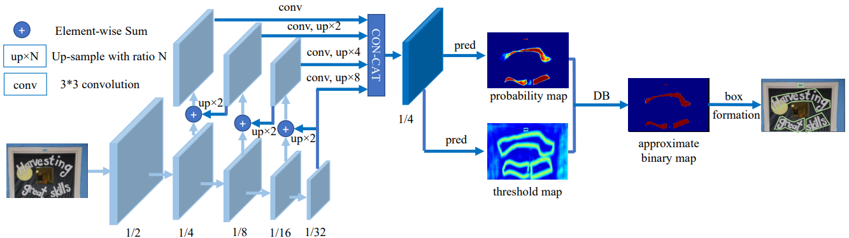
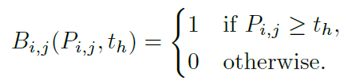
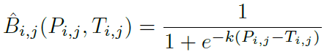
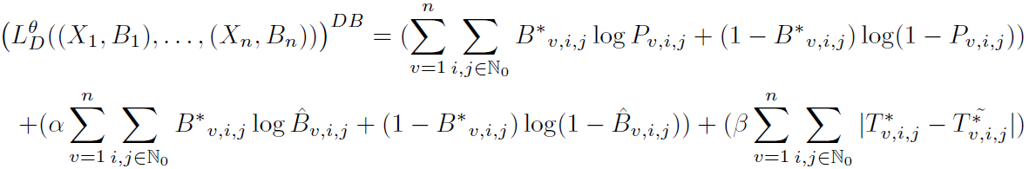
Detektor - Differentiable Binarization (DB)
Standard Binarization
Differentiable Binarization
Minghui Liao et al. Real-time scene text detection with differentiable binarization.
Wird 2019 als segmentierungsbasierte Textdetektionsmethode eingeführt.
DB-Modul zum adaptiven Lernen von Thresholds, um Texte von Bildern und eng verbundenen Texten zu trennen.
Binary-cross entropy and L1 losses werden employed for probability, binary and threshold losses verwendet.
Überlegene Detektion im Vergleich zu traditionellen Detektor-Modelle.
Notes:
Binarisierung - Umwandlung eines Bildes (mit Texten) in ein binäres Bild, wobei Text durch 1 und Nicht-Text (Bilder) durch Null dargestellt wird;
Backbone - Neck - Head
θ: Textdetektor-Hyperparameter, die regeln, wie die trainierbaren Parameter während des Trainings so aktualisiert werden, dass der skalare Verlustwert l_D reduziert wird.
One of the reasons to employ the DB model is to set thresholds adaptively for the differentiable binarization process, which is a binary segmentation process with a differentiable function to differentiate texts and non-texts. This advanced method of segmentation process leads to better detection results.
Usually, segmentation-based models employ pixel-wise segmentation techniques to evaluate segmented text areas to extract the underlying text and binarization assigns 1 to texts and 0 to non-texts.
Bi,j(Pi,j , th): 0/1 is the standard binary map, Pi,j(Xi,j) ∈ [0, 1]h×w is prob map, th is the predefined threshold and (i, j) indicates the coordinate points in the map. Binarization process is straightforward and clear-cut, but not differentiable.
Differentiable Map: ^Bi,j(Pi,j , Ti,j): 0/1 is the approximate binary map, Ti,j(Xi,j) ∈ [0, 1] is the threshold map, k (50 emp) is amplifying factor, 0 indicates non-texts, 1 indicates text.
Trainable parameters: W and b of conv layers that produce prob n threshold maps. Vatti clipping algorithm transforms the regions marked with 1 into irregular polygons, which are then restructured into 4-sided polygons.
θ refers to the DB hyperparameters that regulate how the trainable parameters are updated during training such that the
scalar loss value l_D is reduced. The values of α and β are set empirically to 1.0 and 10, respectively.
f_D^DB(X) = B |f_D^DB(ˆBi,j(Pi,j , Ti,j)) = B
Loss: B∗v,i,j(Bv) = 0/1 – true label pixel-wise; Pv,i,j(Xv,i,j) ∈ [0, 1]h×w; ˆBv,i,j(Pv,i,j , Tv,i,j); T∗
v,i,j(Xv,i,j) - true threshold value

Slide 7
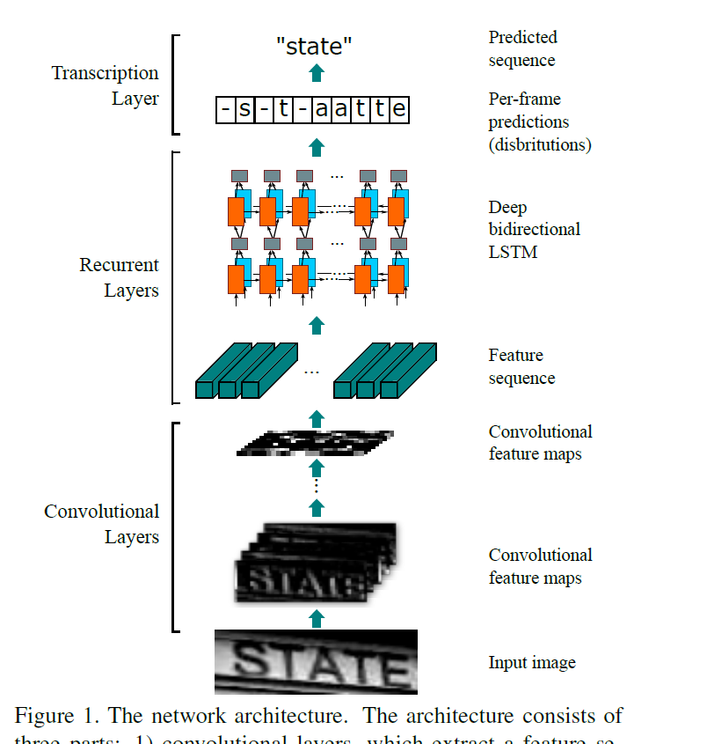
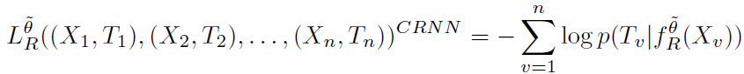
Erkenner - Convolutional Recurrent Neural Networks (CRNN)
Eingeführt im Jahr 2015 und von Paddle für die Texterkennung verwendet.
Convolutional Neural Networks zur Merkmalsextraktion.
Bidirektionale Recurrent Neural Networks für sequenzielle Beschriftung.
Connectionist Temporal Classification (CTC) für präzise Transkription.
End-to-end trainierbar mit einer einzigen Verlustfunktion, CTC-Loss.
Keine vordefinierte Ausrichtung zwischen Eingabe- und Ausgabesequenzen.
Baoguang Shi et al. An end-to-end trainable neural network for image-based sequence recognition and its application to scene text recognition.
Notes:
θ~: Text Recognier Hyperparameters that regulate how the trainable parameters are updated during training such that the scalar loss value l_R is reduced.
Feature maps FMk (Xi,j) ∈ Rn×c×h×w, ∀k ∈ N that is generated CNN; Feature maps containing feature vectors enters the RNN block where a label distribution (consisting of texts as strings) is predicted for each time frame/stamp t′. These per-frame predictions entering the transcription layer are finally converted into a predicted sequence, L∗(X) highlighting the decoded text label.
L∗(X) = arg max_(T∈A) p(T | f_R(X)); L∗(X) is the chosen label sequence that maximizes the probability; p is the probability of certain label sequence T ∈ A given per-frame predictions; A - set of allowable character ie dictionary; arg max operator picks T such that p is large; f_R(Xv) is the mapping function;
The trainable parameters are the weights and biases of both the CNN and RNN portions of the network, including all convolutional filters in the CNN and the hidden-state parameters (input, forget, and output gates) in the RNN. The CTC loss itself does not learn any parameters. Instead, it measures how closely the predicted text matches the ground truth, and then back-propagates the resulting gradients to the CNN and RNN layers.

Slide 8
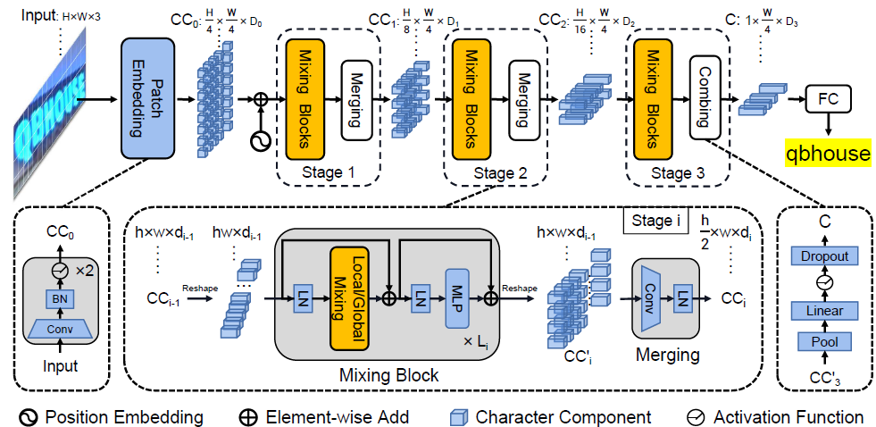
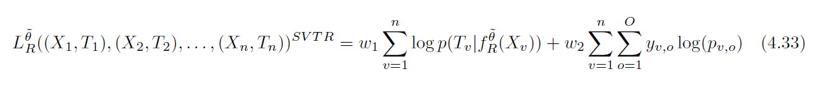
Erkenner - Single Visual Model for Scene Text Recognition (SVTR)
Yongkun Du et al. Svtr: Scene text recognition with a single visual model.
Eingeführt 2022 im Paddle-Framework.
Local Mixing Blocks: Intra-Zeichen-Muster werden erfasst (strichähnliche Muster innerhalb des Textes).
Global Mixing Blocks: Inter-Zeichen-Muster werden erfasst (führt zu langfristigen Abhängigkeiten).
Mehrkörnige und langfristige Zeichenabhängigkeiten werden effektiv erfasst.
Keine vordefinierte Ausrichtung zwischen Eingabe- und Ausgabesequenzen (CTC).
End-to-End trainierbar mit Connectionist Temporal Classification (CTC) and cross-entropy loss functions.
Notes:
Nachdem wir nun die Architektur der Text-Detektor- und Erkenner-Modelle betrachtet haben, wollen wir systematisch die BL-, vortrainierten und trainierten PaddleOCR-Modelle evaluieren, um zu entscheiden, welches überlegen ist.
p(T | f_R(X)) - probability of certain label sequence T ∈ A given per-frame predictions; yv,o(Tv) =0/1 with class o ∈ O - correct classification for label Tv; 0 indicates incorrect classification whereas 1 indicates correct classification from the available classes o; (pv,o)(Xv, Tv, o) is the predicted probability that label Tv for an image Xv belongs to class o; mod A = 37/95
The input image is fed whr with progressive overlapping patch embedding(patch-wise image tokenization), the images get converted into 2D patches gradually or progressively using convolutional filters. These 2D patches are called character components (CC), where each component(2D patch) represents a fraction of a text character. These CC enter the three stages of mixing blocks, concluding with either merging or combining operations (for the final stage).
These merging blocks capture the intra- and inter-character patterns. These multi-grained features are converted into character sequences with the head part of the network.
The patches of images from mixing blocks are fed into the network’s head part, employing a multi-head network that combines CTC and multi-class cross-entropy losses instead of the linear predictor loss function. The trainable parameters include the weights and biases for the 2D convolution operations in patch embedding layers, attention projections, and feed-forward sub layers within the mixing blocks, as well as those of the fully connected layers and the final linear classifier.

Slide 9
Überblick über Angepasste Bewertungsmetriken
Angepasste Bewertungsmetriken
Bilder
Videos
Earliest Frame Analysis (EFA)
Frame Match Analysis (FMA)
Intersection Over Union (IoU)
Character Error Rate (CER)
Weighted Earliest Frames (WEF)
Weighted Frame Match (WFM)
Word Error Rate (WER)
Frames per Second (FPS)
Weighted Words Detected (WWD)
Weighted Complete Words Detected (WCWD)
Standardmetriken wie F1-Score, Precision und Recall werden zur Bewertung von OCR-Modellen im Bereich Computer Vision verwendet.
Diese Metriken erfassen jedoch möglicherweise nicht vollständig Variationen in Textstilen, Zeichenlängen und mehreren Vordergrundtexten.
Es fehlt an anerkannten Metriken für videobasierte Daten.
Angepasste Bewertungsmetriken wurden entwickelt, um diese Lücken zu schließen.
Notes:
Diese Metriken bewerten OCR-Modelle gut für den Zweck, dem sie später dienen.
Above 70% of research paper in OCR are based on standard OCR metrics;
Videos best depict the real-time processing condition of an OCR model;
Precision - proportion of correctly predicted positive instances among all predicted positives.
Recall - percentage of actual positive instances that the model correctly identified.
The harmonic mean/F1 score provides a balanced metric that combines precision and recall.
precision(Xv,Bv) = tp/tp+fp; recall = tp/tp+fn; hmean = 2*p*r/p+r;
Accuracy(Xv,Tv) = Correct Predictions/Total Samples; Substitutions, Insertions, Deletions (SID)

Slide 10
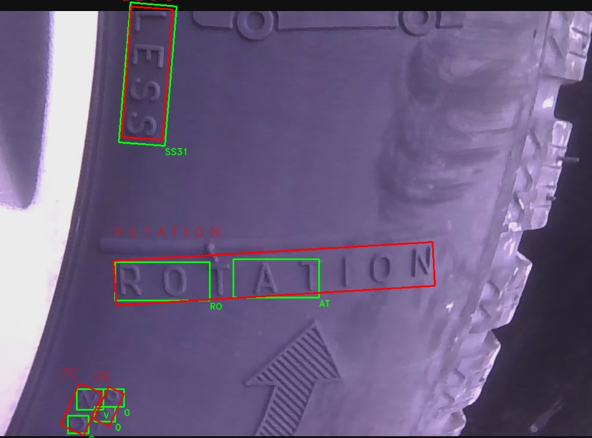
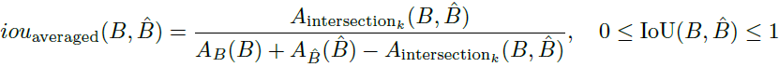
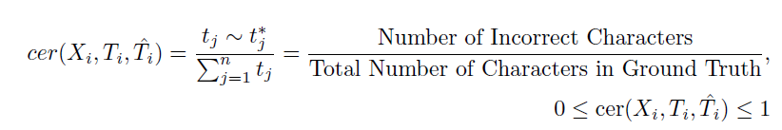
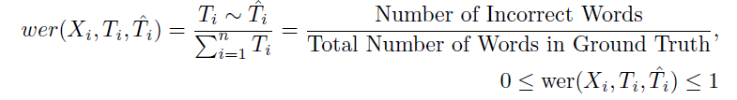
Angepasste Bewertungsmetriken - Bilder
Intersection over Union (IoU) – Detektorgenauigkeit
Character Error Rate (CER) – Erkennungsgenauigkeit
Word Error Rate (WER) – Erkennungsgenauigkeit
- Werte sollten höher sein – IoU
- Ground Truth
- Werte sollten niedriger sein – CER, WER
- OCR
IoU: Ausrichtung zwischen vorhergesagten und ground truth Begrenzungsrahmen (bounding boxes).
Angepasstes IoU: Mittelt gültige IoU-Werte und schließt falsche Übereinstimmungen aus.
CER: Zählt Zeichenänderungen, die notwendig sind, um OCR-Text mit Ground Truth abzugleichen
WER: Ähnlich wie CER, misst aber Fehler auf Wortebene.
Angepasstes CER and WER: Integriert IoU, um genaue Zeichen-/Wortvergleiche zu gewährleisten.
Notes:
IoU how well the text bounding boxes detected by the OCR models align with the manually annotated GT bounding boxes. Ideal value - 1.0 (100% detection rate) , worst - 0.0(0% detection rate).
B((i1k , j1k )(i2k , j2k )), ˆB((i∗1k , j∗1k )(i∗2k , j∗2k )) as bounding boxes for GT, OCR-detected bboxes;
AB(B), AˆB (ˆB ) ∈ R+; iouaveraged(B, ˆB) ∈ [0, 1]; ∀k ∈ N0;

Slide 11
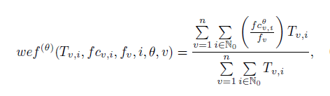
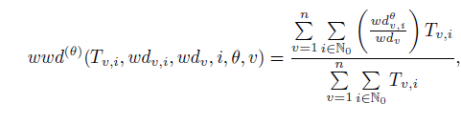
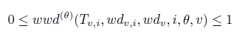
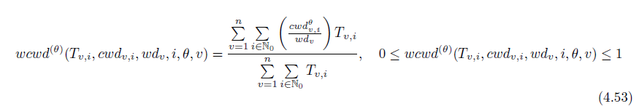
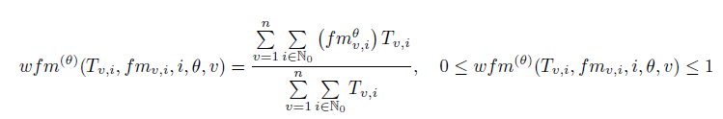
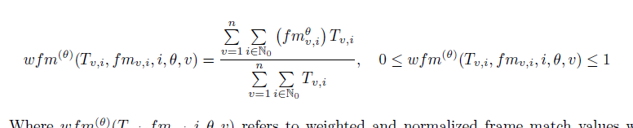
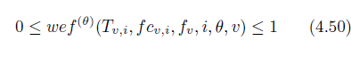
Angepasste Bewertungsmetriken - Videos
Earliest Frame Analysis (EFA): Weighted Earliest Frames (WEF), Weighted Words Detected (WWD) – Erkennungsgenauigkeit
Frame Match Analysis (FMA): Weighted Frames Match (WFM), Weighted Complete Words Detected (WCWD) – Erkennungsgenauigkeit
- Werte sollten höher sein – WWD, WFM, WCWD
- Werte sollten niedriger sein – WEF
WEF: Misst die Anzahl der Frames, die erforderlich sind, damit OCR verschiedene Thresholds (25 %, 50 %, 75 %, 100 %) der Zeichen erkennt.
WWD: Ergänzende Metrik zur Messung des Anteils erkannter Wörter.
WFM: Misst, wie viele Zeichen an Frame-Checkpoints (25 %, 50 %, 75 %, 100 %) übereinstimmen.
WCWD: Ergänzende Metrik zur Messung des Anteils vollständig erkannter Wörter.
Weighted and normalized averages: Variationen in Videodauer und Textlänge wurden berücksichtigt.
Notes:
wef(θ)(Tv,i, fcv,i, fv, i, θ, v) refers to weighted and normalized earliest frame count with θ ∈25 -100%; Fc_v,i(i, θ, v) ∈ N – frame count value, f_v – total frame count per video; T_v,i – GT texts; i, j ∈ N_0; i – different words; j – chars; v- vids; Fm_v,i(i, θ, v) ∈ [0, 1] - % match;

Slide 12
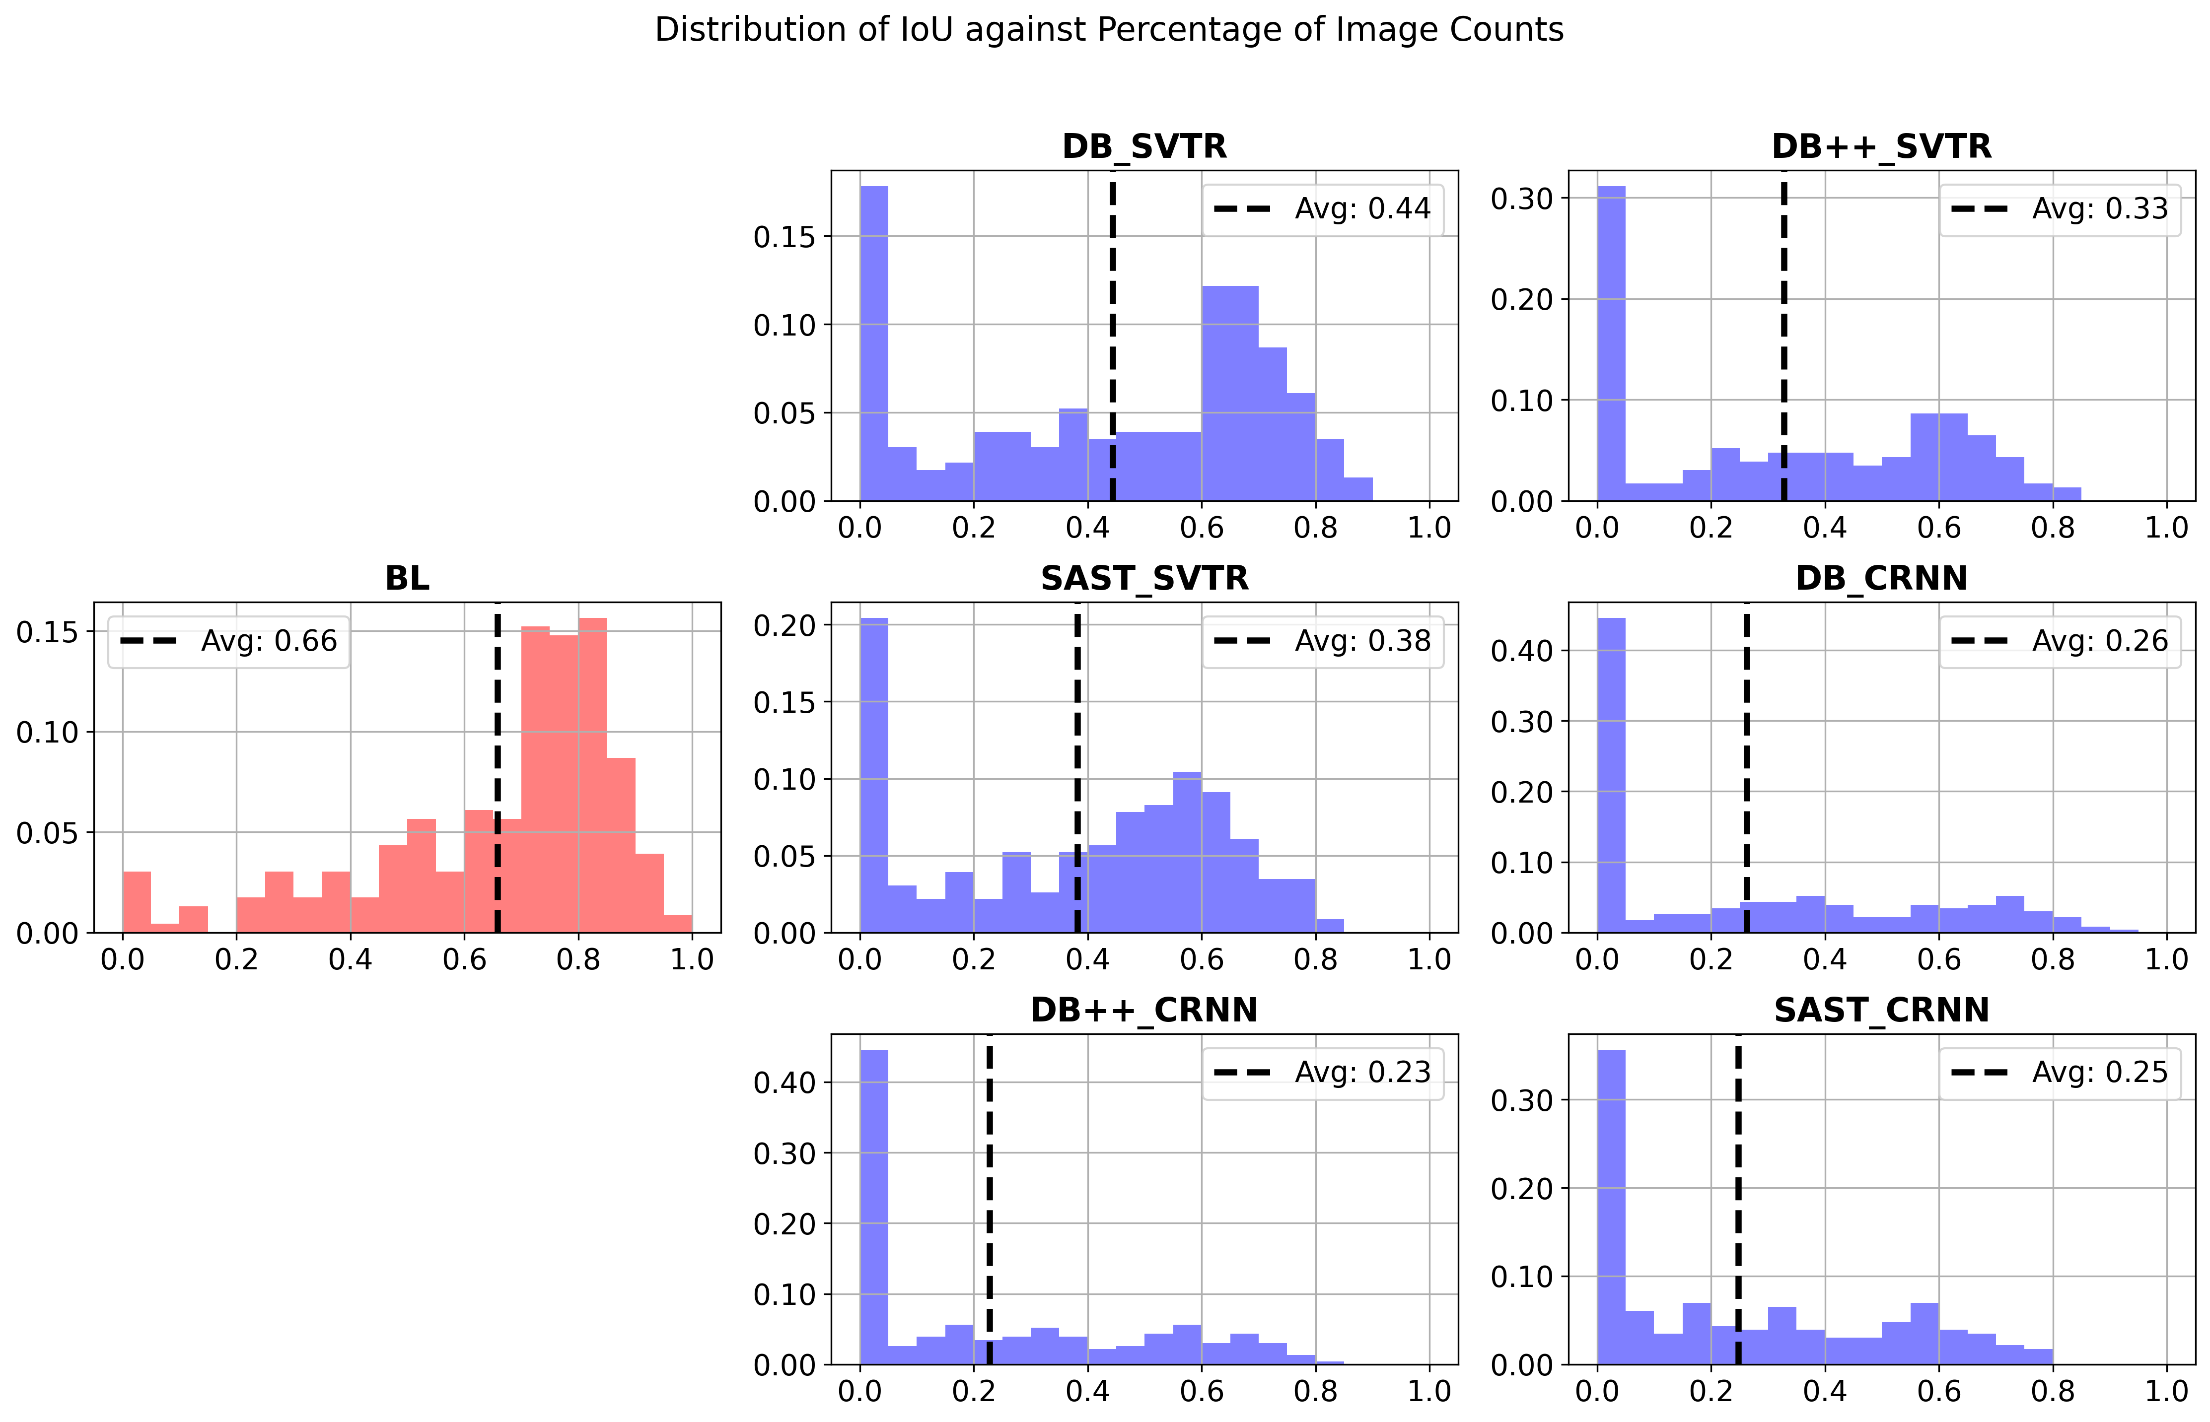
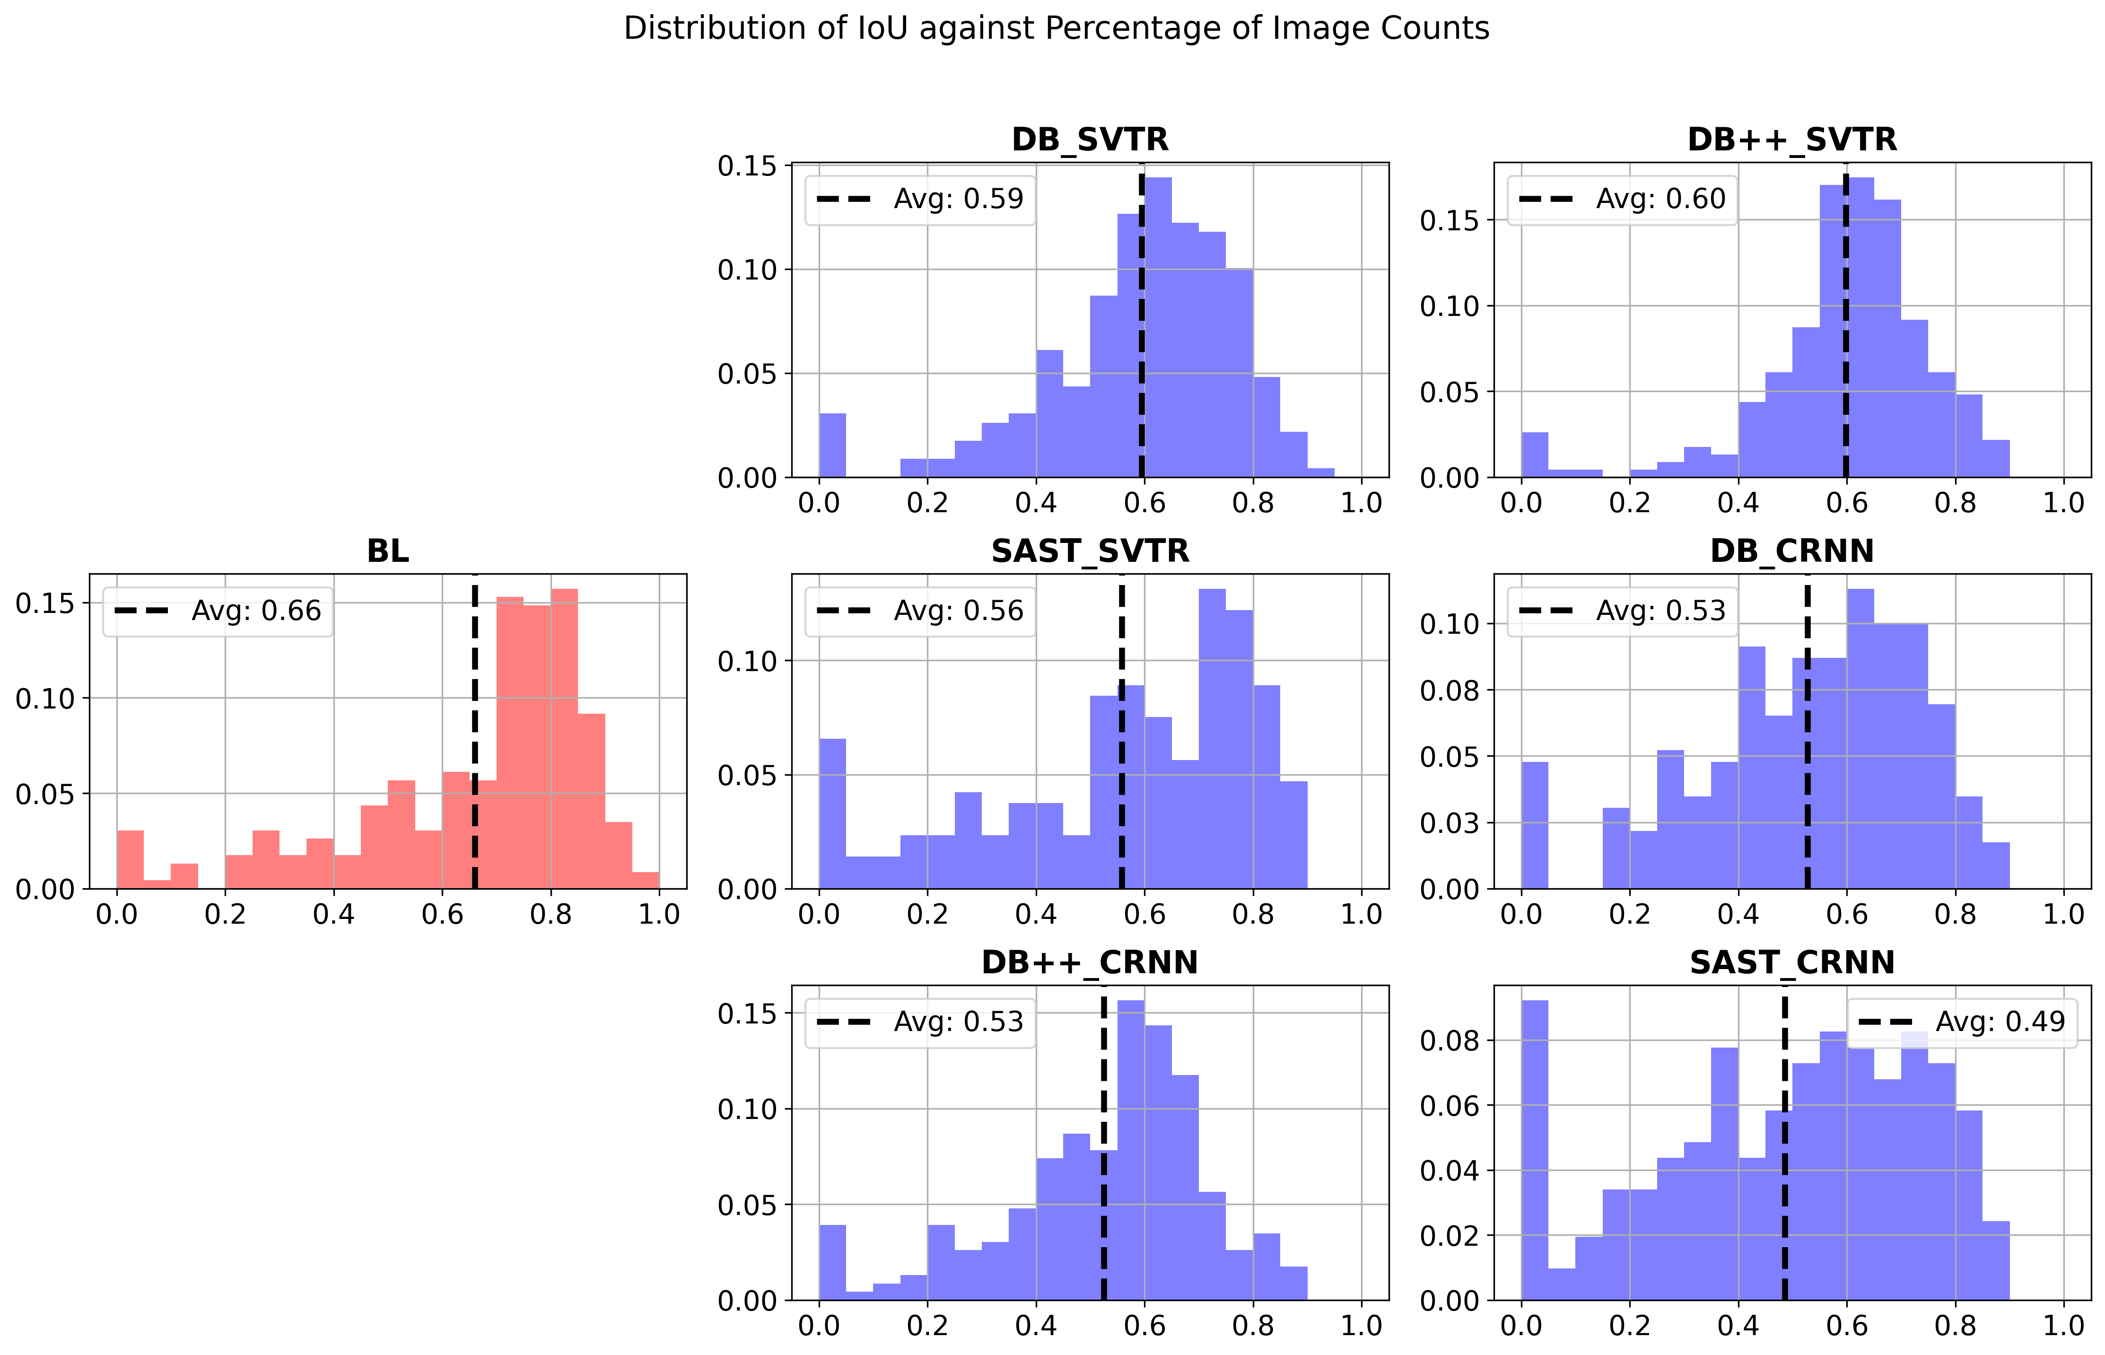
Bewertungsergebnisse der Bilder – Intersection over Union (IoU)
- Werte sollten höher sein
Relative Histogramme der IoU-Verteilungen gegenüber der Bildanzahl – Vortrainierte, BL und Trainierte PaddleOCR-Modelle
Notes:
Baseline (BL) mit einem durchschnittlichen IoU von 0,66 erreichte die höchste Detektionsgenauigkeit. Die Werte waren gleichmäßig verteilt.
Über 60 % der Bilder erzielten einen Wert zwischen 0,6 und 1,0, was eine überlegene Detektionsgenauigkeit zeigt..
Vortrainiertes DB_SVTR mit einem IoU von 0,44 wies den höchsten Wert unter den vortrainierten PaddleOCR-Modellen auf
DB++-Modelle: Zeigten die deutlichste Verbesserung des IoU im Vergleich zu ihren vortrainierten Gegenstücken.
PaddleOCR ist ein einheitliches Framework und kein Einzelschritt-Prozess (die Erkennung beeinflusst auch die Detektion).

Slide 13
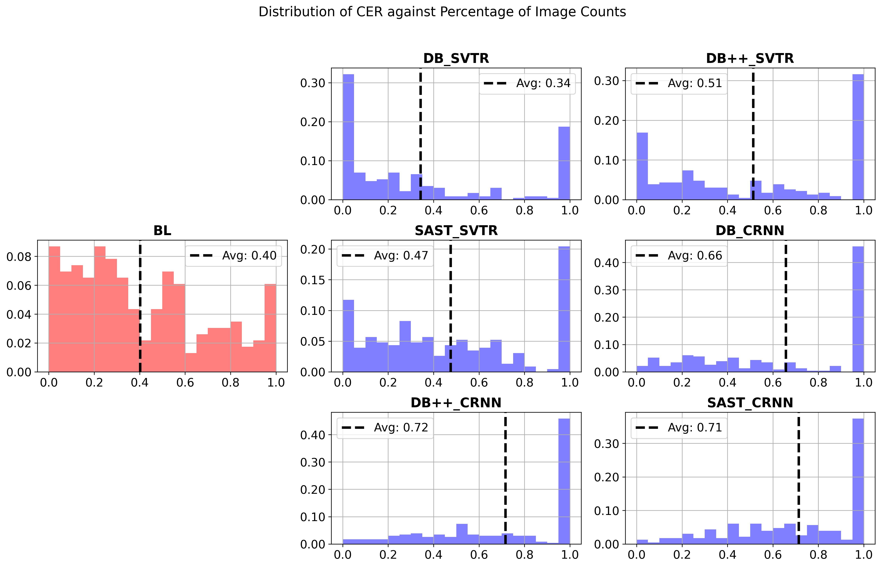
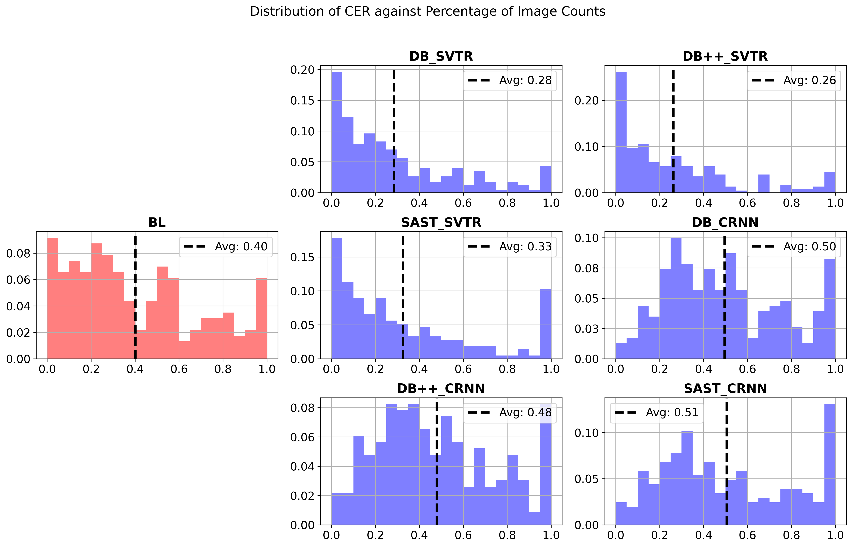
Bewertungsergebnisse der Bilder – Character Error Rate (CER)
- Werte sollten niedriger sein
Relative Histogramme der CER-Verteilungen gegenüber der Bildanzahl – Vortrainierte, BL und Trainierte PaddleOCR-Modelle
Notes:
BL mit einem durchschnittlichen CER von 0,40 übertraf die meisten vortrainierten PaddleOCR-Modelle, mit Ausnahme von DB_SVTR.
Vortrainiertes DB_SVTR: 30 % der Bilder erreichten einen idealen CER von 0,0.
Alle trainierten Versionen übertrafen ihre vortrainierten Gegenstücke, wobei DB++_SVTR und DB_SVTR hohe und vergleichbare Erkennungsraten zeigten.

Slide 14
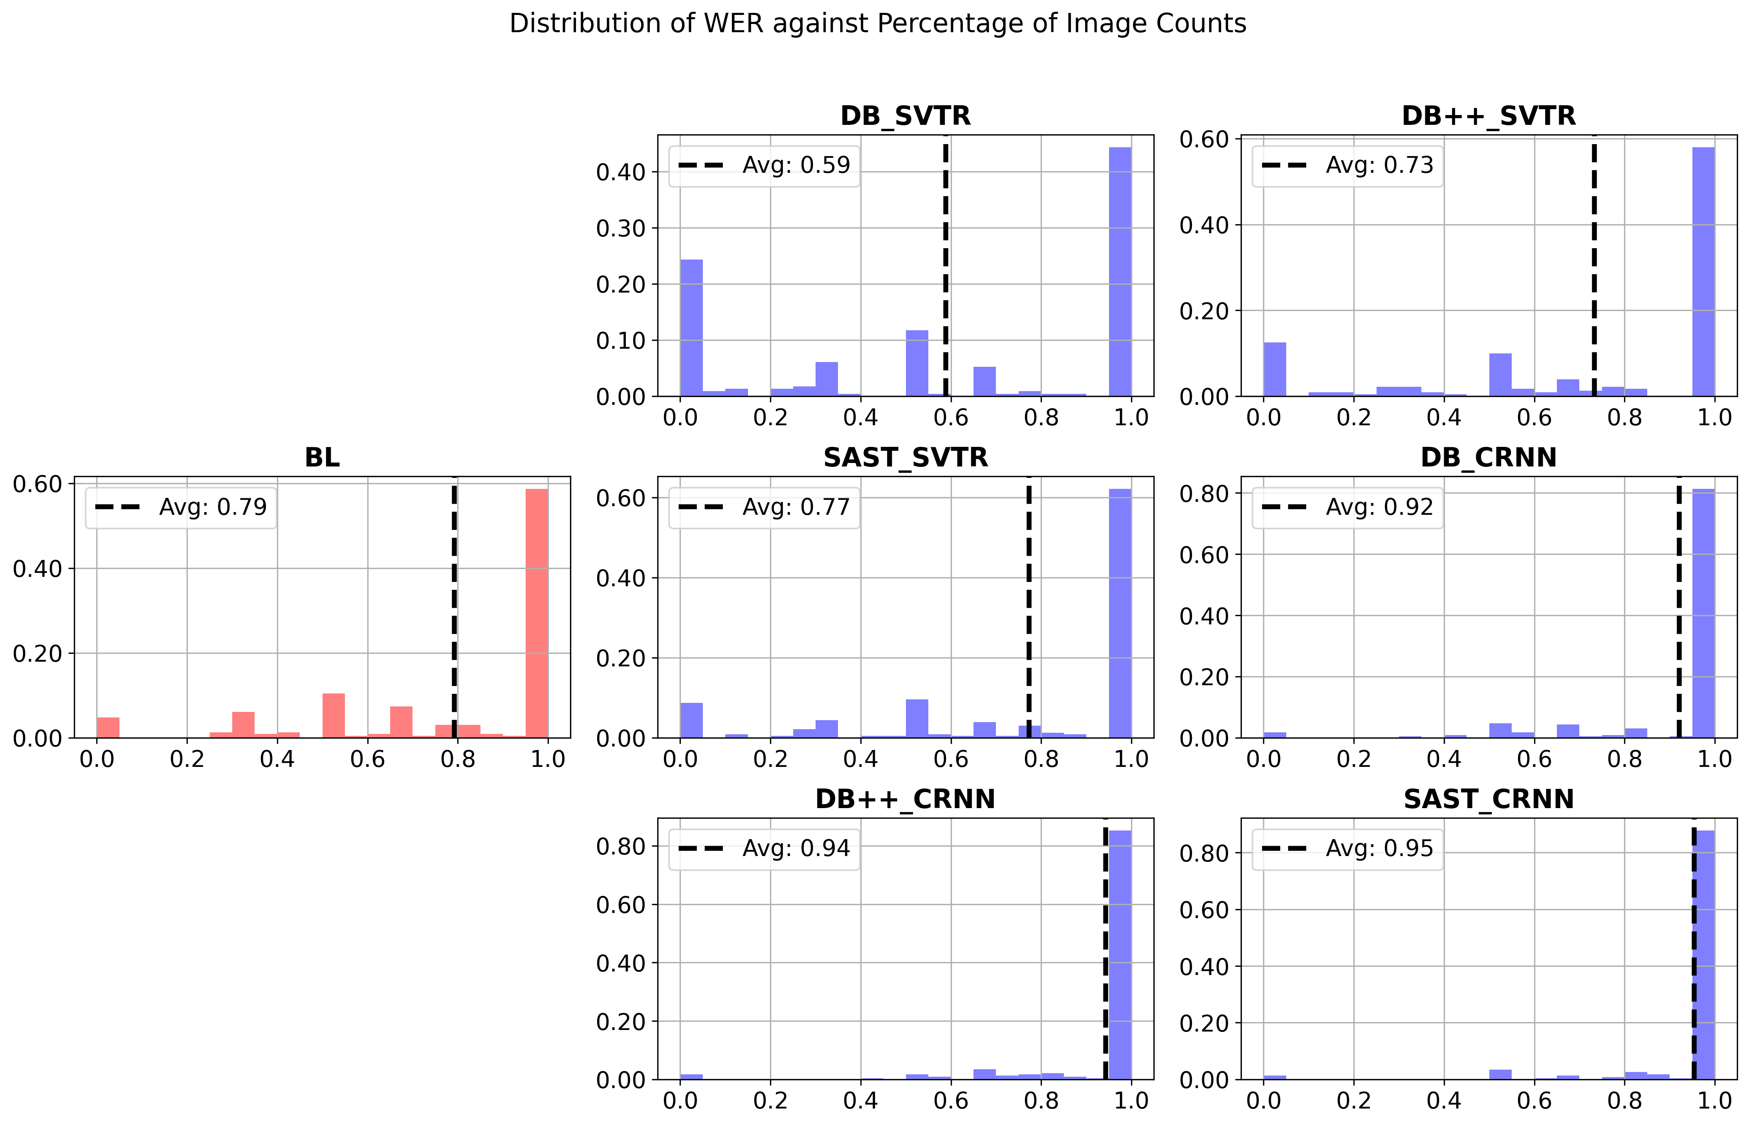
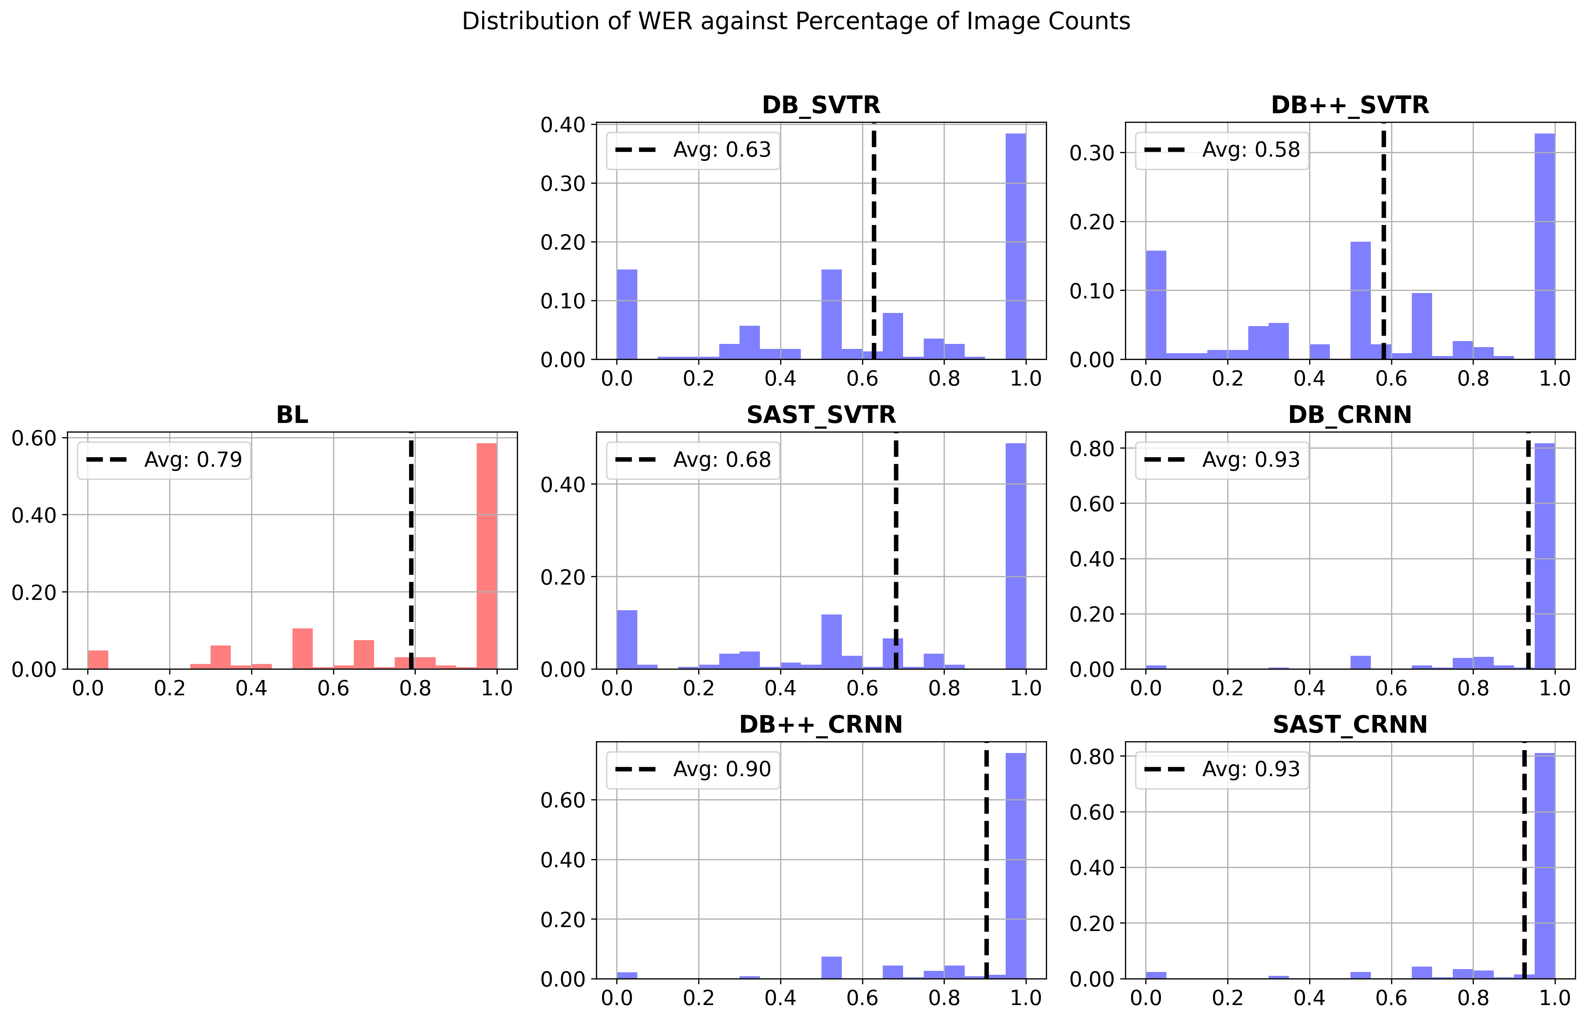
Bewertungsergebnisse der Bilder – Word Error Rate (WER)
- Werte sollten niedriger sein
Relative Histogramme der WER-Verteilungen gegenüber der Bildanzahl – Vortrainierte, BL und Trainierte PaddleOCR-Modelle
Notes:
BL mit einem WER von 0,79 zeigte eine sehr geringe Genauigkeit, während die vortrainierten Modelle auf SVTR-Basis besser abschnitten.
Ein ähnlicher Trend wurde bei den trainierten Versionen der SVTR-Modelle beobachtet, wobei DB++ die niedrigste Fehlerrate aufwies.
Sowohl die vortrainierten als auch die trainierten PaddleOCR-Modelle mit CRNN als Erkenner waren Ausreißer.

Slide 15
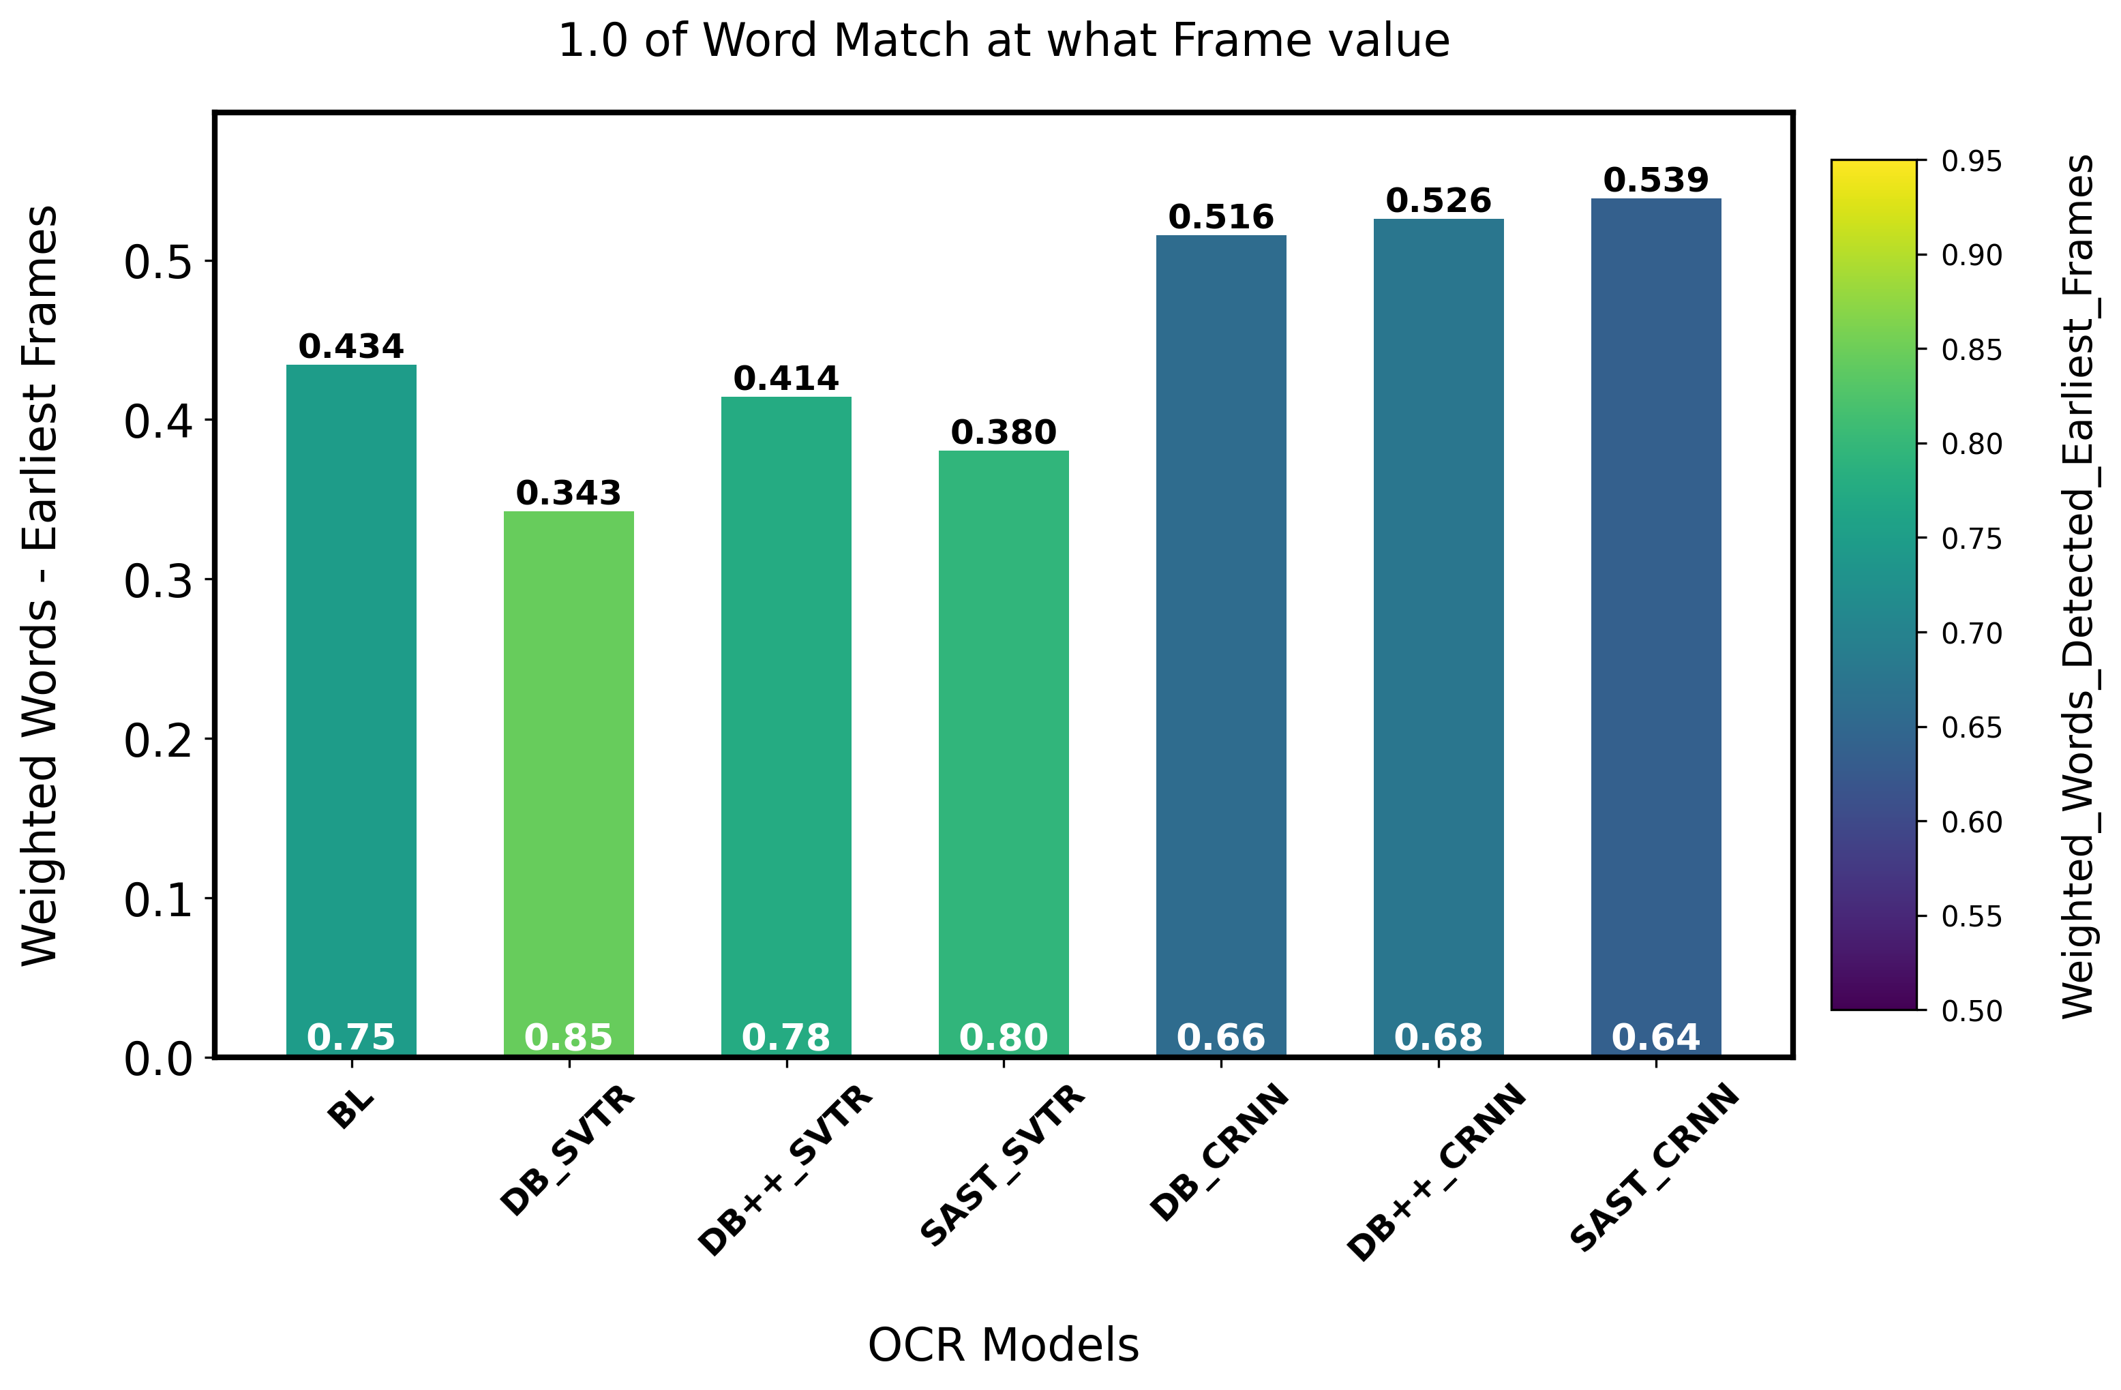
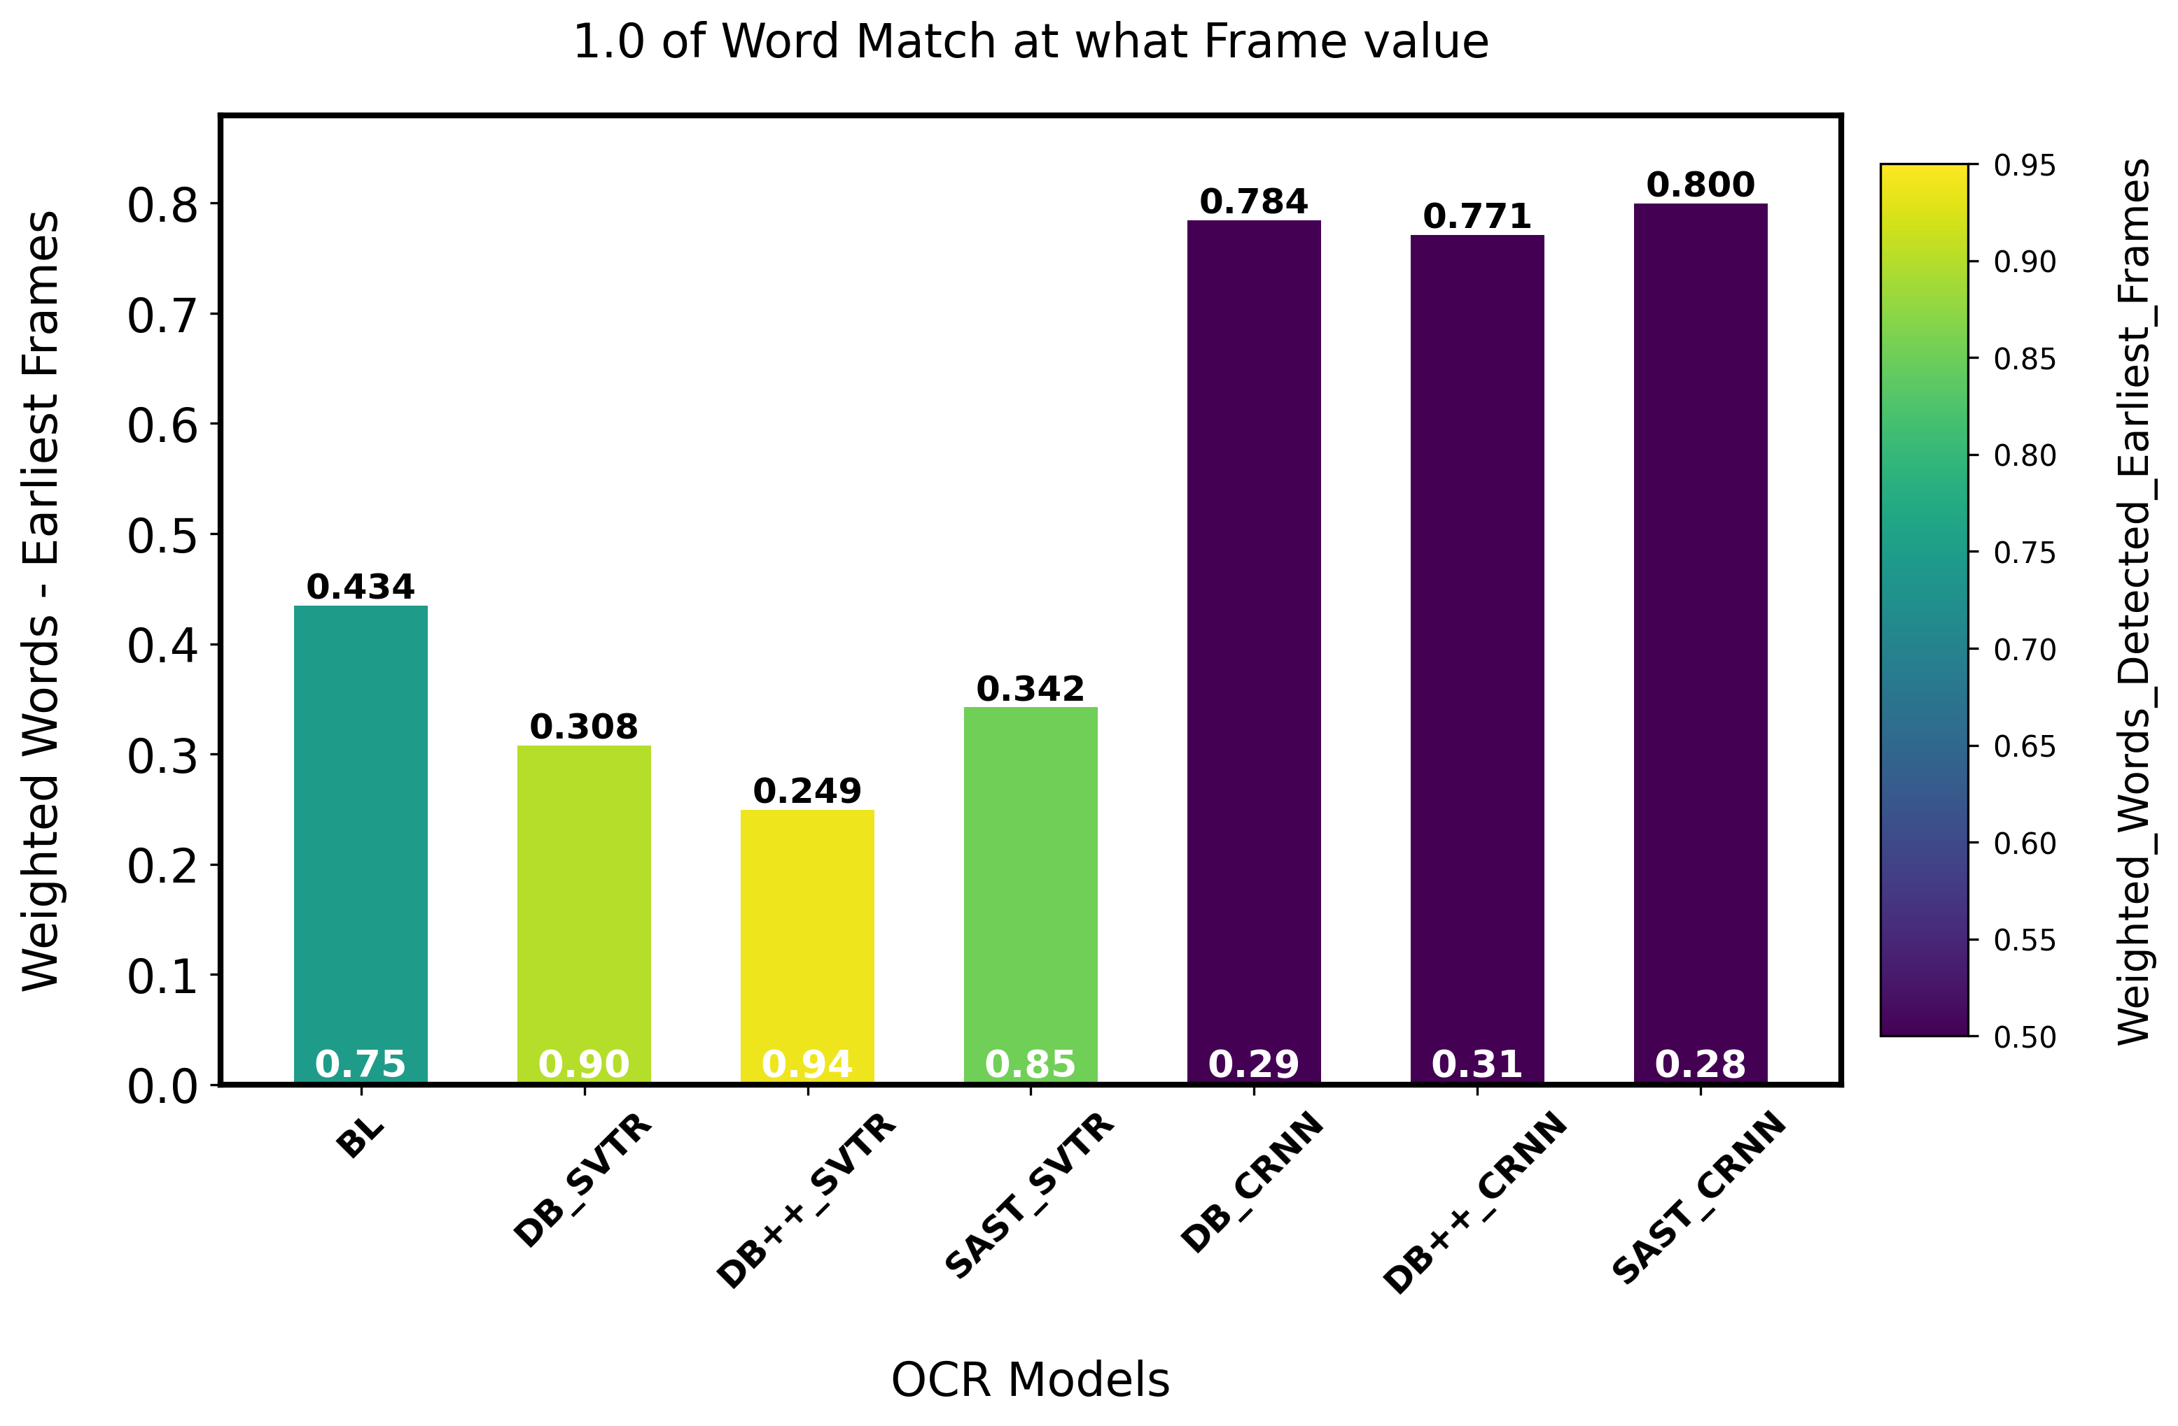
Bewertungsergebnisse der Videos – Earliest Frame Analysis (EFA)
- Values needs to be lower
- Values needs to be higher
Balkendiagramme der EFA mit 100 % Zeichenübereinstimmung über die Frame-Anzahl – Vortrainierte-, Trainierte PaddleOCR-Modelle
Linke Y-Achse: Weighted Earliest Frames (WEF); Werte oben auf den Balken.
Rechte Y-Achse: Weighted Words Detected (WWD); Dargestellt durch Farbintensität und Balkenbasis.
Notes:
BL erkannte 75 % der Wörter in 43 % der Frames.
Die vortrainierten SVTR-Modelle zeigten eine überlegene Leistung, wobei DB 85 % der Wörter in nur 34 % der Frames erkannte.
Das trainierte DB++_SVTR erkannte 94 % der Wörter in nur 25 % der Frames, wobei DB_SVTR ähnliche Ergebnisse zeigte.
Sowohl die vortrainierten als auch die trainierten PaddleOCR-Modelle mit CRNN als Erkenner waren Ausreißer.
Auch die trainierten Versionen von CRNN schnitten nach dem Training schlechter ab.

Slide 16
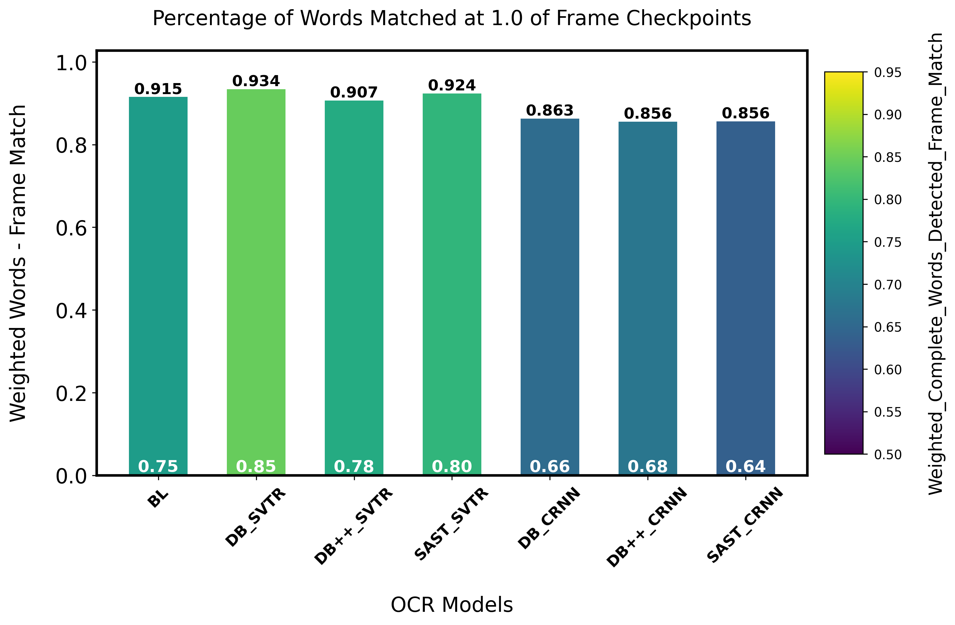
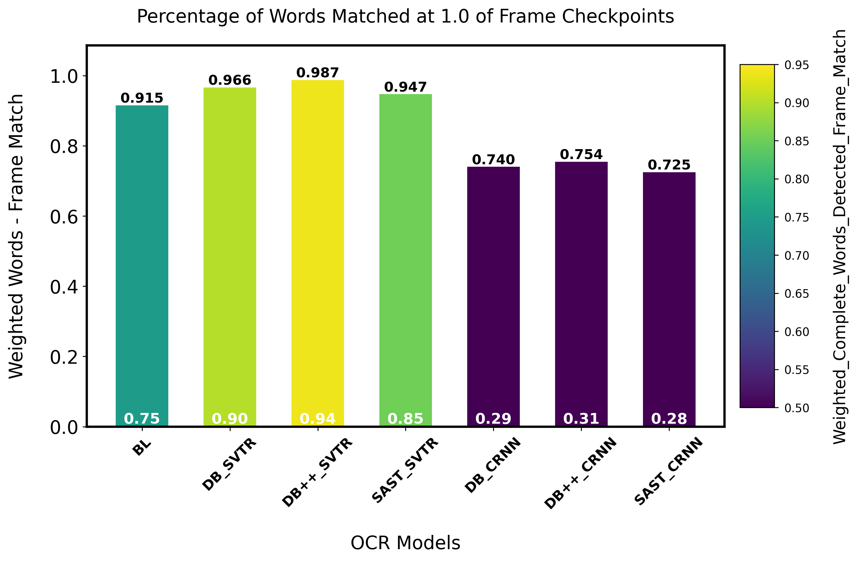
Bewertungsergebnisse der Videos – Frame Match Analysis (FMA)
- Values needs to be lower
- Values needs to be higher
Balkendiagramme der FMA bei 100 % Frame-Checkpoint über die Zeichenübereinstimmung– Vortrainierte-, Trainierte PaddleOCR-Modelle
Linke Y-Achse: Weighted Frame Match (WFM); Werte oben auf den Balken.
Rechte Y-Achse: Weighted Complete Words Detected (WCWD); Dargestellt durch Farbintensität und Balkenbasis.
Notes:
BL erkannte 91,5 % der Ground-Truth-Zeichen und 75 % der Wörter.
Die vortrainierten Versionen von DB_SVTR und SAST_SVTR erkannten 3 % mehr Zeichen.
Das trainierte DB++_SVTR erkannte 98,7 % der Zeichen und 94 % der Wörter – die höchste Genauigkeit.
Das trainierte DB_SVTR zeigte ähnliche Ergebnisse.
Sowohl die vortrainierten als auch die trainierten Versionen mit CRNN als Erkenner waren erneut deutliche Ausreißer.
Videomesswerte: DB++_SVTR erkannte 98,7 % der Zeichen innerhalb von 25 % der Frames; DB_SVTR erreichte 96,6 % innerhalb von 30 % der Frames.

Slide 17
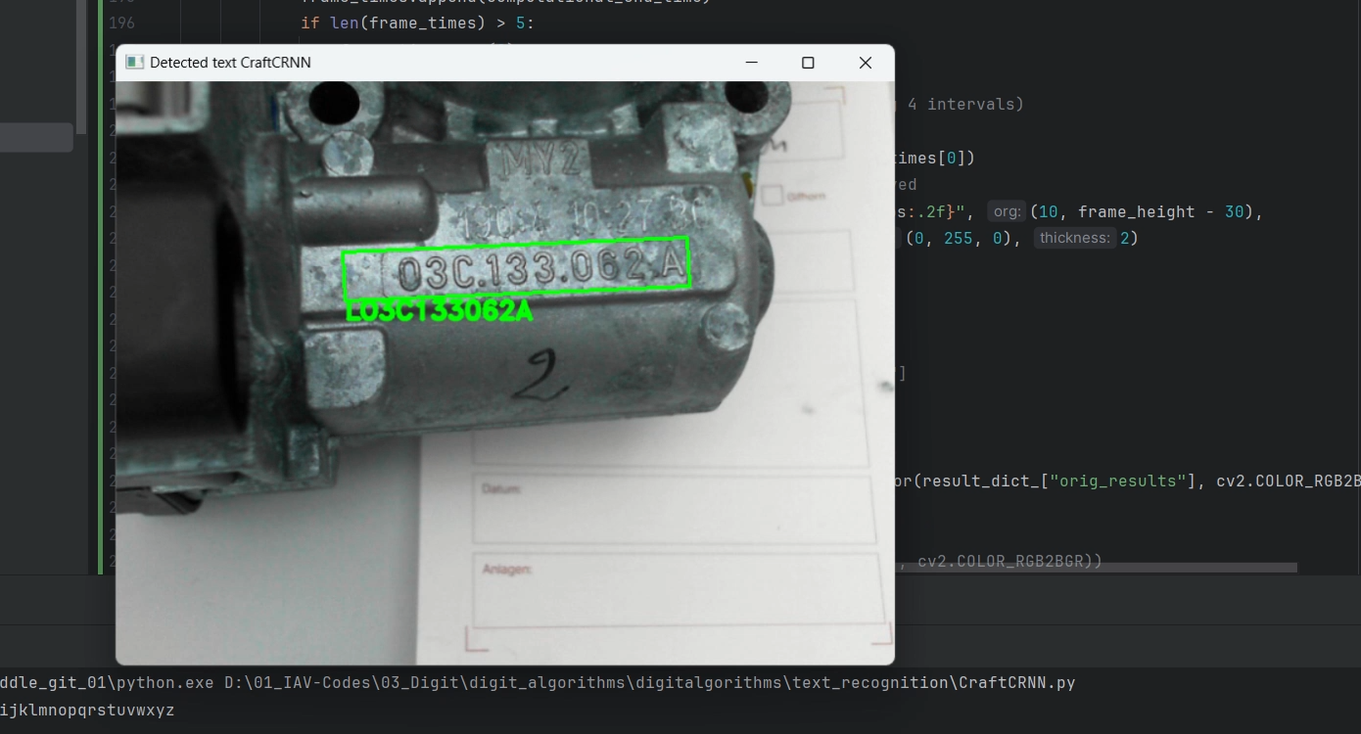
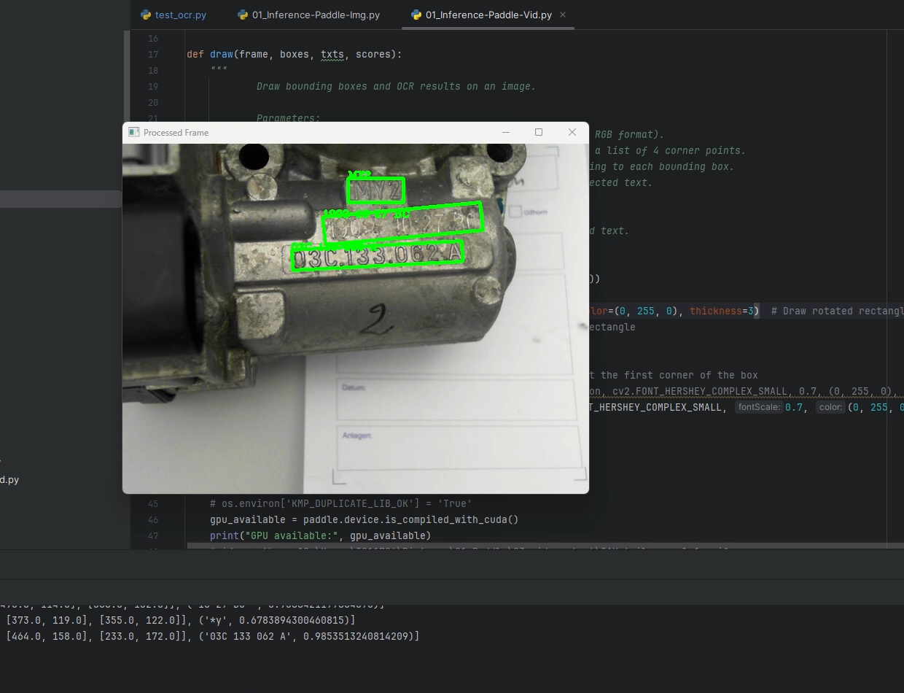
Vergleichende Videoanalyse
IAV - Baseline-Modell (BL)
Trainierte PaddleOCR-Modelle – DB_SVTR
Metriken Modelle | Benötigte Frames – Sättigung | Detektierte Wörter | Erkannte Wörter | Erkannte Zeichen
BL | 23% Frames | 4/5 = 80% | 3/5 = 60% | 17/24 = 71%
DB_SVTR | 5% of Frames | 5/5 = 100% | 5/5 = 100% | 21/24 = 87.5%
Notes:
Videos haben mehr als 1000 Frames, wurden jedoch gekürzt und beschleunigt.
Über diese Frame-Anzahl hinaus wurden keine weiteren übereinstimmenden Zeichen gefunden.

Slide 18
Fazit und Ausblick
Modellkonfigurationen
3 Detektoren 2 Erkenner 6 Konfigurationen Bewältigung Herausforderungen
Leistungserkenntnisse
IoU: BL übertraf die DB_SVTR- und DB++_SVTR-Modelle um 10 %. CER & WER: Sowohl vortrainierte als auch trainierte DB_SVTR-Modelle übertrafen BL. Video Metrics: Vortrainierte und trainierte DB_SVTR- und DB++_SVTR-Modelle übertrafen BL um 20 % bis 40 %. Frame per Second: BL lief mit 30 FPS im Vergleich zu 10–30 FPS bei PaddleOCR-Modellen.
Zukünftige Richtungen
Erweiterung der Datensatzvielfalt über den Automobilbereich hinaus Untersuchung leichterer Modelle Integration Mehrsprachunterstützung Erweiterte Datenaugmentierungstechniken
DB
SVTR
DB++
CRNN
SAST

Slide 19
Welche Art von Beiträgen kann ich für Greifswald leisten?
Technische Fähigkeiten - Ford Motors Indien, HiWis, IAV
3 J. Python 2 J. Data Science Datenbanken: SQL, Pandas Matplotlib, Streamlit, Plotly Tableau (Grundkenntnisse) ML Bibliotheken: Scikit-Learn, TensorFlow, PyTorch Docker, Kubeflow, MLflow

Slide 20


Vielen Dank für Ihre Aufmerksamkeit!
Notes:
Thank you for your attention!
I would like to express my sincere gratitude to my collaborators at IAV, TU Braunschweig an DLR Institute for their invaluable support in this research.
I now welcome your questions.

Slide 21
Contact
Adhitya Ramachandran Madhukar
Matriculation ID: 5266722
Master Thesis Student, IAV GmbH
Rockwellstraße 12, 38518 Gifhorn, DE Phone +49 1525 1324313
adhitya.ramachandran.madhukar@iav.de

Slide 22
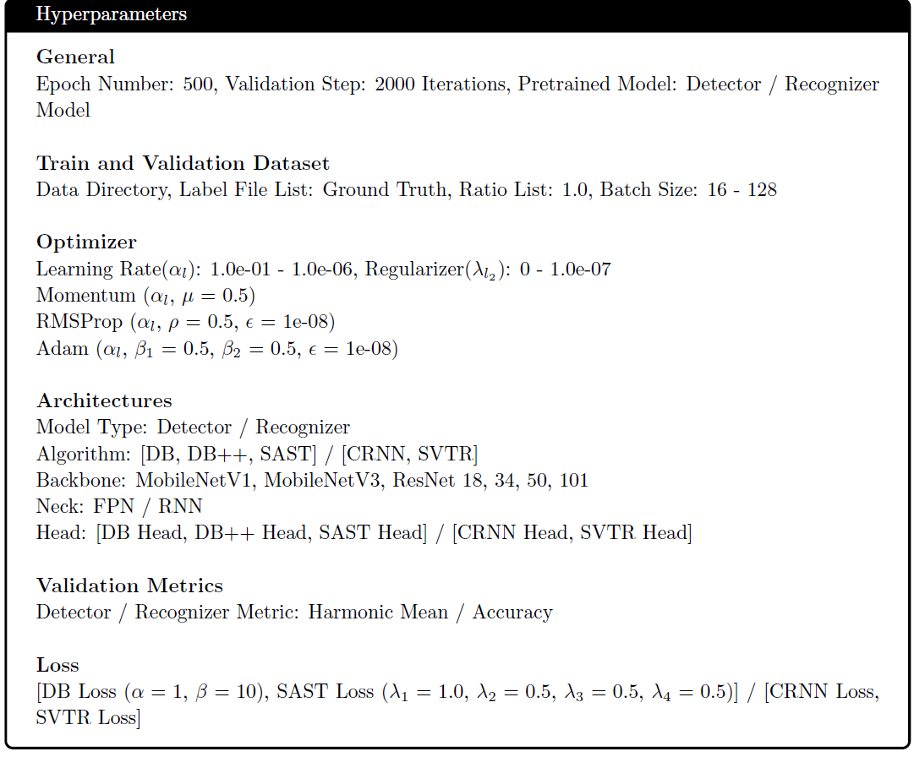
Appendix: Hyperparameters
Notes:
Momentum: Ball rolling down hill, instead updating trainable params based on current slope, it picks speed from past slopes. Momentum stores “running slopes”, speed up learning, reduce oscillations;
RMSprop (Root Mean Square Propagation) - adjusts the step sizes; keeps a rolling average of the squared gradients for each parameter; If a parameter’s gradient is consistently large, RMSProp will make smaller updates to avoid instability. Conversely, if another parameter’s gradient is typically small, RMSProp allows larger steps to speed up learning.
Adam(Adaptive Moment Estimation) – combines both

Slide 23
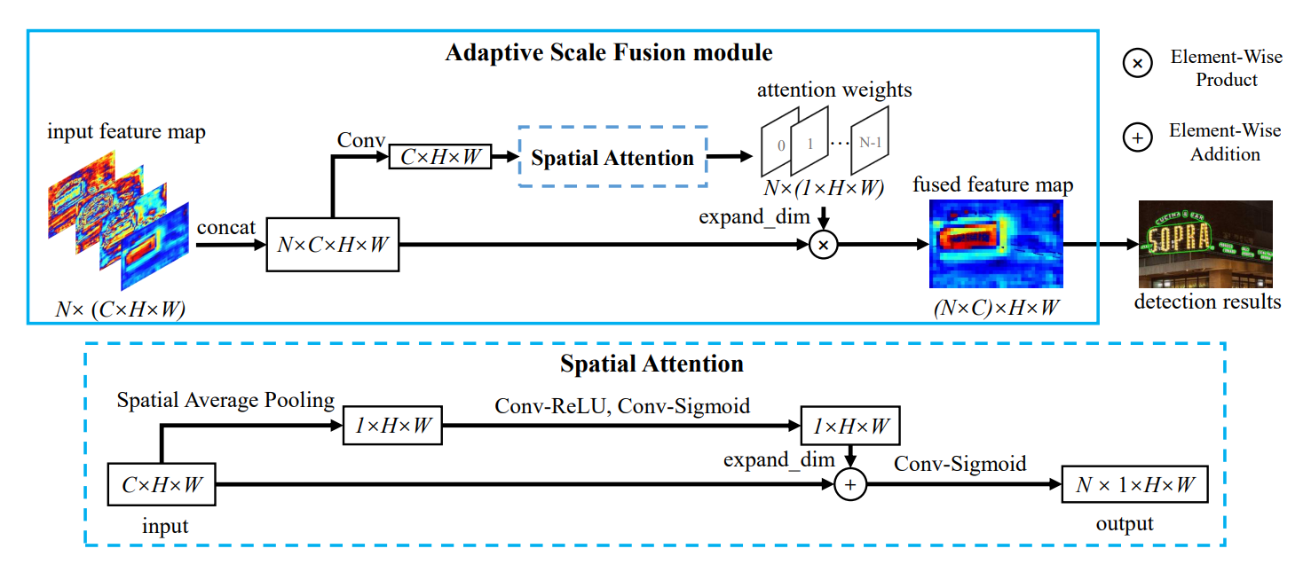
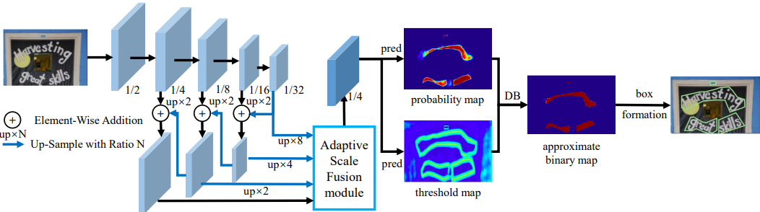
Detektor - Differentiable Binarization with Adaptive Scale Fusion (DB++)
Minghui Liao et al. Real-time scene text detection with differentiable binarization and adaptive scale fusion.
Eingeführt im Jahr 2022 zur Verbesserung der Erkennungsfähigkeiten der Differentiable Binarization (DB).
ASF-Modul, das verschiedene Skalen von Merkmalen mit unterschiedlichen Aufmerksamkeitsgewichten kombiniert, wodurch stärker auf Merkmale fokussiert wird, die schwerer als üblich zu extrahieren sind.
Beibehaltung ähnlicher Loss und Nutzung des DB-Moduls wie bei der ursprünglichen DB-Methode.
Verbesserte Detektionsgenauigkeit im Vergleich zu DB.
Notes:
F_M_k (Xi,j) ∈ R^sk×(c×h×w); F_F_k (Xi,j) = A_k * F_M_k , ∀k ∈ {0, 1, 2, 3}; (i, j) indicates the coordinate points in the map;
These intermediate feature maps enter the spatial attention block (a component of Transformers)
where they go through a series of convolution operations of kernel sizes 3 × 3 followed by different
activation functions Rectified Linear Unit (ReLU), Sigmoid. Thus, the attention weights Ak(Xi,j) ∈
Rn×h×w, ∀k ∈ {0, 1, 2, 3} are produced from the attention block. These attention weights emphasize
each scale or feature in the input feature map, thereby focussing more (giving more attention) on features
that are more difficult to extract than usual.

Slide 24
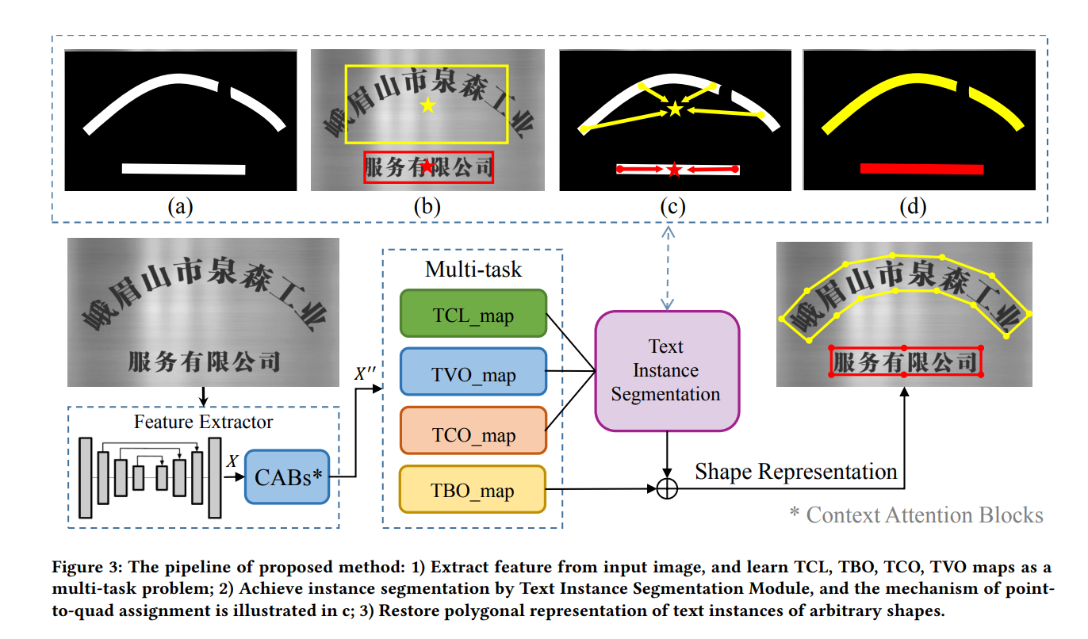
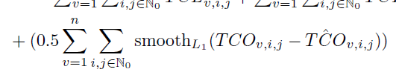
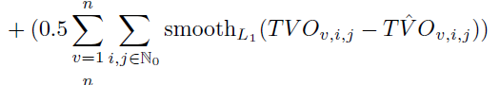


Detektor - Single Shot Arbitrarily Shaped Text (SAST)
Pengfei Wang et al. Single-shot arbitrarily-shaped text detector based on context attended multi-task learning.
Eingeführt im Jahr 2019, speziell für die Texterkennung bei unregelmäßigen Geometrien entwickelt.
Context Attention Block (CAB): Aggregiert kontextuelle Informationen auf mehreren Skalen, um langfristige Pixelabhängigkeiten zu erfassen.
Text instance segmentation: Nutzt Maps zur Gruppierung von Pixeln in Textinstanzen und adressiert fragmentierte Texte.
Loss Functions: Dice Loss für Text Center Line (TCL); Smooth-L1 Loss für Text Vertex Offset (TVO), Text Center Offset (TCO), and Text Border Offset (TBO).
Notes:
FMk (Xi,j) ∈ Rn×c×h×w; (i, j) indicates the coordinate points in the map; F′_M_H
(Xi,j) ∈ Rn×h×w×w; F′M_V(Xi,j) ∈ Rn×w×h×h; short cut feature map - FMk (Xi,j) ∈ Rn×c×h×w;
F′′Mk (Xi,j) = FMk (Xi,j) + F′MH(Xi,j) + F′MV (Xi,j);
f_D^SAST(X) = B |f_D^SAST(TCL,…_ij) = B
This context-enhanced feature map is fed into the head part of the network which consists of 1 × 1 kernel or filter, which helps us to generate the multi-task branches. These multi-task branches consist of four maps, namely Text Center Line (TCL), Text Border Offset (TBO), Text Center Offset (TCO), and Text Vertex Offset (TVO), produced in parallel. Text instance segmentation then segments text instances with pixels and assigns them to specific text groups with Point-to-Quad assignment, which uses a Text Border Offset (TBO) map.
The trainable parameters are the weights and biases in the convolutional layers of the backbone
(feature extractor), neck (CABs), and head (multi-task branches) part of the network. Specifically, the
trainable parameters include all convolutional filters that produce the initial feature maps, the fused
feature maps, and the 1 × 1 kernels for the multi-task outputs. Even though only the output maps
(TCL, TBO, TCO, TVO) appear in the loss functions, their purpose is solely to guide the optimization
of the underlying weights and biases in the convolutional filters. Those are the parameters that minimize
the detection error.
Dtcl ∈ [0, 1]h×w - dice-coefficient; TCLv,i,j(Bv)=0/1 – ground truth label; TCˆLv,i,j(Xv,i,j) ∈ [0, 1]h×w – predicted prob that pixel coordinates contain the TCL; e – numerical stability constant; TCO,TCO,TBOv,i,j(Bv)∈ R – ground truth values; R ∈ R
refers to the residual values;

Slide 25
Erkenner - Convolutional Recurrent Neural Networks (CRNN)
Eingeführt im Jahr 2015 und von Paddle für die Texterkennung verwendet.
Convolutional Neural Networks zur Merkmalsextraktion.
Bidirektionale Recurrent Neural Networks für sequenzielle Beschriftung.
Connectionist Temporal Classification (CTC) für präzise Transkription.
End-to-end trainierbar mit einer einzigen Verlustfunktion, CTC-Loss.
Keine vordefinierte Ausrichtung zwischen Eingabe- und Ausgabesequenzen.
Baoguang Shi et al. An end-to-end trainable neural network for image-based sequence recognition and its application to scene text recognition.
Notes:
θ~: Text Recognier Hyperparameters that regulate how the trainable parameters are updated during training such that the scalar loss value l_R is reduced.
Feature maps FMk (Xi,j) ∈ Rn×c×h×w, ∀k ∈ N that is generated CNN; Feature maps containing feature vectors enters the RNN block where a label distribution (consisting of texts as strings) is predicted for each time frame/stamp t′. These per-frame predictions entering the transcription layer are finally converted into a predicted sequence, L∗(X) highlighting the decoded text label.
L∗(X) = arg max_(T∈A) p(T | f_R(X)); L∗(X) is the chosen label sequence that maximizes the probability; p is the probability of certain label sequence T ∈ A given per-frame predictions; A - set of allowable character ie dictionary; arg max operator picks T such that p is large; f_R(Xv) is the mapping function;
The trainable parameters are the weights and biases of both the CNN and RNN portions of the network, including all convolutional filters in the CNN and the hidden-state parameters (input, forget, and output gates) in the RNN. The CTC loss itself does not learn any parameters. Instead, it measures how closely the predicted text matches the ground truth, and then back-propagates the resulting gradients to the CNN and RNN layers.

Slide 26












Appendix: General Formulation of OCR Models
Mapping Function
Loss Function
Let be sets of images with X as image; and are sets of vectors; B and T represents vectors;
and are mapping functions of Detector, Recognizer; and are loss functions;
and are hyperparameters that regulate trainable parameters to reduce loss functions;
Notes:
Although we have 3 det, 2 rec models, this is general notation for any text detector, recognizer models;
Math_Chi(X) sets of images; X: image with 3 color channels with arbitrary resolution n as height, m as width; b: individual four-point bounding box with pixel coordinates i and j; f_D : gen notation - text det; θ: text det hyper that need to be optimized for scalar loss value lD to reduce; t: individual text labels as strings; A: allowable characters that varies with text recognizer with mod A = 37/95; t1^: individual allowable characters in a text;
Momentum: Ball rolling down hill, instead updating trainable params based on current slope, it picks speed from past slopes. Momentum stores “running slopes”, speed up learning, reduce oscillations;
RMSprop (Root Mean Square Propagation) - adjusts the step sizes; keeps a rolling average of the squared gradients for each parameter; If a parameter’s gradient is consistently large, RMSProp will make smaller updates to avoid instability. Conversely, if another parameter’s gradient is typically small, RMSProp allows larger steps to speed up learning.
Adam(Adaptive Moment Estimation) – combines both
Gen-Epoch:500, Val Step: 2000iter, pre model:det/rec
Train & vata data-Directory, label file list:gt, Ratio List:1.0, Batch Size:16-128
Optimizer
Learning Rate(αl): 1.0e-01 - 1.0e-06, Regularizer(λl2 ): 0 - 1.0e-07
Momentum (αl, μ = 0.5)
RMSProp (αl, ρ = 0.5, ϵ = 1e-08)
Adam (αl, β1 = 0.5, β2 = 0.5, ϵ = 1e-08)
Architectures
Model Type: det/rec
Algorithm: [DB, DB++, SAST] / [CRNN, SVTR]
Backbone: MobileNetV1, MobileNetV3, ResNet 18, 34, 50, 101
Neck: FPN / RNN
Head: [DB Head, DB++ Head, SAST Head] / [CRNN Head, SVTR Head]
Validation Metrics
Detector / Recognizer Metric: Harmonic Mean / Accuracy
Loss
[DB Loss (α = 1, β = 10), SAST Loss (λ1 = 1.0, λ2 = 0.5, λ3 = 0.5, λ4 = 0.5)] / [CRNN Loss,
SVTR Loss]

Slide 27


Appendix: Evaluation Results of Videos – Earliest Frame Analysis (EFA)
- Values needs to be lower
- Values needs to be higher
Bar Plots of Earliest Frames Analysis of 25% Character Match across Frame Count – Pretrained, Trained PaddleOCR Models
Left Y-axis: Weighted Earliest Frames (WEF); Values on bar tops.
Right Y-axis: Weighted Words Detected (WWD); Indicated by color intensity and bar bases.
Notes:
BL recognized 75% of words in 43% of frames.
Pretrained SVTR models showed superior performance with DB recognizing 85% of words in just 34% of frames.
Trained DB++_SVTR recognized 94% of words in only 25% of frames, with DB_SVTR showing similar results.
Both the pretrained and trained versions of PaddleOCR models with CRNN as recognizer were outliers.
Also trained versions of CRNN performed poorer post training.

Slide 28


Appendix: Evaluation Results of Videos – Frame Match Analysis (FMA)
- Values needs to be lower
- Values needs to be higher
Bar Plots of Frames Match Analysis of 25% Frame Checkpoint across Character Match – Pretrained, Trained PaddleOCR Models
Left Y-axis: Weighted Frame Match (WFM); Values on bar tops.
Right Y-axis: Weighted Complete Words Detected (WCWD); Indicated by color intensity and bar bases.
Notes:
BL recognized 91.5% of ground truth characters and 75% of words.
Pretrained versions of DB_SVTR and SAST_SVTR recognized 3% more characters.
Trained DB++_SVTR recognized 98.7% of characters and 94% of words, highest accuracy.
Trained DB_SVTR showed similar results
Both pretrained and trained versions with CRNN as recognizer were once again distinct outliers.
Video Metrics: DB++_SVTR recognized 98.7% of characters within 25% of frames; DB_SVTR achieved 96.6% within 30% of frames.

Slide 29


Appendix: Evaluation Results of Videos – Frames per Second (FPS)
- Values needs to be lower
Relative Histograms of FPS Distributions against Image Counts – Pretrained, BL, Trained PaddleOCR Models
Notes:
BL with WER of 0.79 displayed very poor accuracy with SVTR-based pretrained models being better.
Similar trend was observed in trained versions of SVTR models with DB++ having lowest error rate.
Both the pretrained and trained versions of PaddleOCR models with CRNN as recognizer were outliers.

Slide 30


Appendix: Thesis Motivation
IAV BL Model
Pretrained Models of PPOCR Framework
Yuning Du et al., “A practical ultra lightweight ocr system.”
Notes:
What is OCR? -> Explain OCR -> Typical image to be detected, recognized by OCR models in automotive domain;
OCR technology for automotive: Underhood, tyres, dashboard, seat belts.
IAV BL: Above 90% det acc, 0% rec acc
Paddle: Above 90% accuracy,100% rec acc
Currently, IAV employs the Character Region Awareness for Text Detection (CRAFT) model for text
detection and the Convolutional Recurrent Neural Networks (CRNN) model for text recognition.
This constitutes BL for thesis.
Modern OCR frameworks – Tesseract, Keras, Easy, PaddleOCR were explored, Paddle was chosen due to its advanced text detection, recognition methods as evident from the image. Other frameworks - PDF, documents, handwritten Notes, license plates and printed materials whr controlled environments with clear and well-formatted text;
Tesseract OCR – Original HP, maintained by Google, Pytesseract – GPT models – Controlled environments – RNN – Filtering + Line Construction.
Keras OCR – Keras library, CRAFT + CRNN
Easy OCR – Jaided AI, CNN, CRNN + CTC
Bjorn – Storytelling, focus on connecting slides, what comes next – coherence needed

Slide 31



Appendix: Modern OCR Frameworks
Keras OCR
EasyOCR
PaddleOCR
Yuning Du et al.. A practical ultra lightweight ocr system.
Modern OCR frameworks: PDF, documents, handwritten Notes, license plates and printed materials.
OCR technology for automotive: Underhood, tyres, dashboard, seat belts.
Greasy, oily, damaged surfaces, other irregular surfaces with reflective properties.
Notes:
Typical image to be recognized by OCR models in automotive domain. Presence of texts on EDS, Brake, Suspension, Wheel Assembly, Steering, Transmission – Metallic surfaces, wire harnesses, oil cap, radiator etc.
Modern OCR: automatic number plate character recognition (ANPCR), whr controlled environments with clear and well-formatted text;
Tesseract OCR – Original HP, maintained by Google, Pytesseract – GPT models – Controlled environments – RNN – Filtering + Line Construction.
Keras OCR – Keras library, CRAFT + CRNN
Easy OCR – Jaided AI, CNN, CRNN + CTC

Slide 32



Appendix: Standard Evaluation Metrics
GROUND TRUTH BBOX
POSITIVES
NEGATIVES
TRUE
POSITIVES
TP
FALSE
POSITIVES
FP
POSITIVES
PREDICTED BBOX
FALSE
NEGATIVES
FN
TRUE
NEGATIVES
TN
NEGATIVES

Slide 33
Appendix: Components of Neural Networks
BACKBONE: FEATURE EXTRACTION FROM DIFFERENT RESOLUTIONS
NECK: FEATURE AGGREGATION FROM THOSE RESOLUTIONS
HEAD: PROVIDE FINAL PREDICTION RESULTS

